Slide 1


Slide 2


LỚP
12
DIỄN ĐÀN GIÁO VIÊN TOÁN
PPT TIVI
ÔN THI THPTQG
CHUYÊN ĐỀ:
ĐẠO HÀM VÀ TIẾP TUYẾN

Slide 3
GIẢI TÍCH
PHƯƠNG TRÌNH TIẾP TUYẾN
A
LÝ THUYẾT
B
VÍ DỤ MINH HỌA
1
Nhận biết
2
Thông hiểu
3
Vận dụng thấp
4
Vận dụng cao
C
Bài tập tự luận.

Slide 4
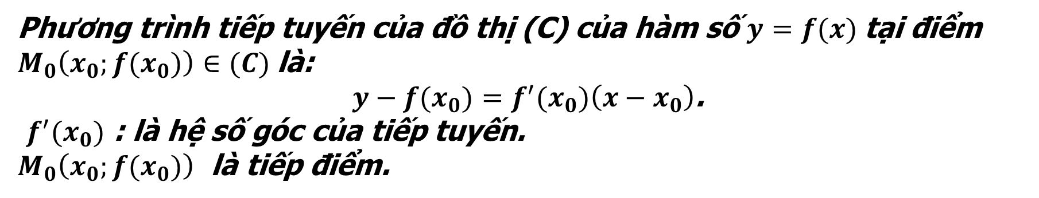

PHƯƠNG TRÌNH TIẾP TUYẾN
III
LÝ THUYẾT
Phương trình tiếp tuyến
Phương trình tiếp tuyến của đồ thị (C) của hàm số $y=f(x)$tại điểm $M_{0}\left(x_{0};f(x_{0})\right)$ $∈(C)$là:
$y−f(x_{0})=f^{′}(x_{0})\left(x−x_{0}\right)$.
$f^{′}(x_{0})$ : là hệ số góc của tiếp tuyến.
$M_{0}\left(x_{0};f(x_{0})\right)$ là tiếp điểm.
Chú ý:
Nếu cho $x_{0}$ thì thế vào $y=f\left(x\right)$ tìm $y_{0}$.
Nếu cho $y_{0}$ thì thế vào $y=f\left(x\right)$ tìm $x_{0}$.
Notes:
Note: hiệu ứng xuất hiện…

Slide 5
CĐ_PHƯƠNG TRÌNH TIẾP TUYẾN
Phần 1. Nhận biết
Câu 1.B
Câu 2.C
Câu 3.B
Câu 4.D
Câu 5.A
Câu 6.A
Câu 7.D
Câu 8.A
Câu 9.B
Câu 10.A
Câu 11.B
Câu 12.C
Câu 13.D
Câu 14.A
Câu 15.D

Slide 6

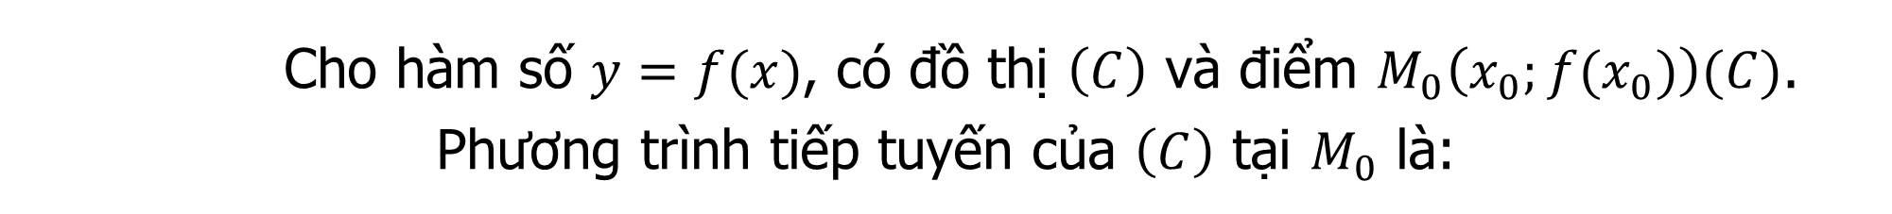



Câu 1
Cho hàm số $y=f(x)$, có đồ thị $\left(C\right)$ và điểm $M_{0}\left(x_{0};f(x_{0})\right)(C)$. Phương trình tiếp tuyến của $\left(C\right)$ tại $M_{0}$ là:
A
$y=f^{′}(x)\left(x−x_{0}\right)+y_{0}$.
C
$y=f^{′}(x_{0})\left(x−x_{0}\right)$.
B
$y−y_{0}=f^{′}(x_{0})\left(x−x_{0}\right)$.
D
$y−y_{0}=f^{′}(x_{0})x$.
B
Lời Giải
Từ ý nghĩa hình học của đạo hàm ta chọn B.

Slide 7
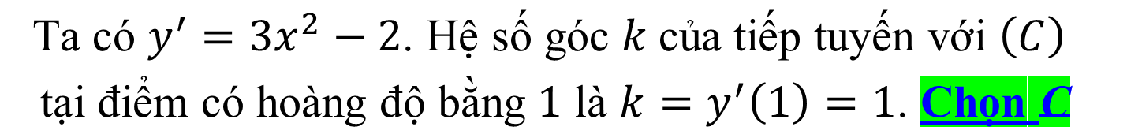
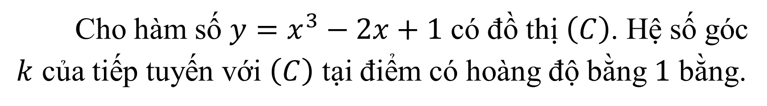




Câu 2
Cho hàm số $y=x^{3}−2x+1$ có đồ thị $\left(C\right)$. Hệ số góc $k$ của tiếp tuyến với $\left(C\right)$ tại điểm có hoàng độ bằng $1$ bằng.
A
$k=10\text{.}$
C
$k=1$.
$$k=25\text{.}$$
$k=−5$.
B
C
D
Lời Giải
$${\begin{aligned}\text{Ta} \text{c}\text{ó }y^{′}=3x^{2}−2\text{. }\text{H}\text{ệ }\text{s}\text{ố }\text{g}\text{ó}\text{c} k \text{c}\text{ủ}\text{a} \text{ti}\text{ế}\text{p} \text{tuy}\text{ế}\text{n} \text{v}\text{ớ}\text{i} \left(C\right) \\ \text{t}\text{ạ}\text{i} \text{đ}\text{i}\text{ể}\text{m} \text{c}\text{ó }\text{ho}\text{à}\text{ng} \text{độ} \text{b}\text{ằ}\text{ng} 1 \text{l}\text{à }k=y^{′}\left(1\right)=1\text{. }\text{Ch}\text{ọ}\text{n} \text{C}\end{aligned}}_{}$$

Slide 8
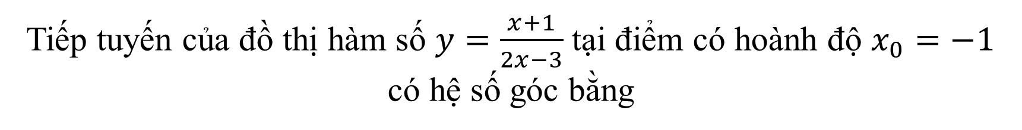




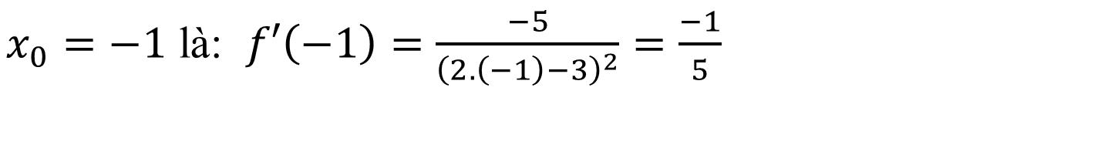
Câu 3
Tiếp tuyến của đồ thị hàm số $y=\frac{x+1}{2x−3}$ tại điểm có hoành độ $x_{0}=−1$ có hệ số góc bằng
A
$$5\text{.}$$
B
$$−\frac{1}{5}\text{.}$$
$$−5\text{.}$$
$$\frac{1}{5}\text{.}$$
B
C
D
Lời Giải
$\text{TX}\text{Đ: }D=ℝ\backslash \left\{\frac{3}{2}\right\}\text{. }\text{Ta} \text{c}\text{ó }f′\left(x\right)=\frac{−5}{{\left(2x−3\right)}^{2}}$
Hệ số góc của tiếp tuyến của đồ thị hàm số tại điểm có hoành độ
$x_{0}=−1$ là: $f′\left(−1\right)=\frac{−5}{{\left(2.\left(−1\right)−3\right)}^{2}}=\frac{−1}{5}$

Slide 9
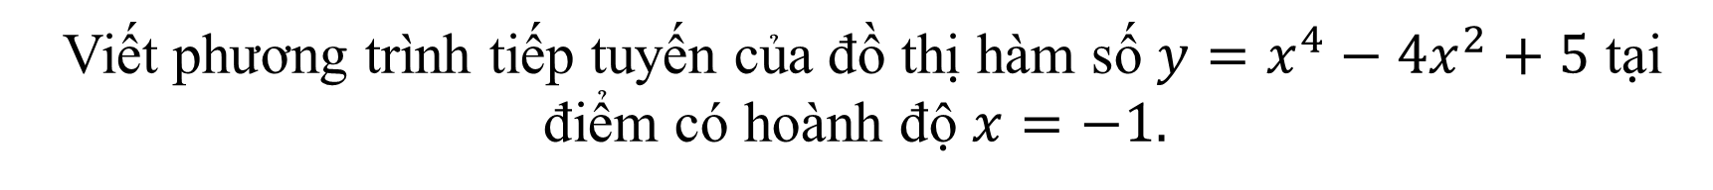




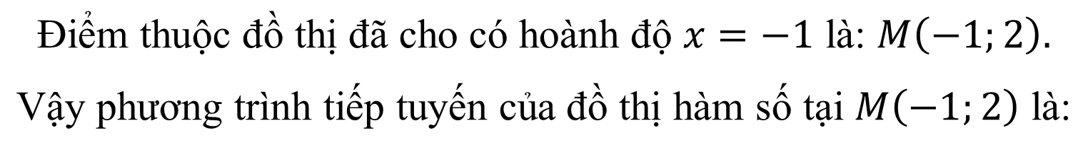
Câu 4
Viết phương trình tiếp tuyến của đồ thị hàm số $y=x^{4}−4x^{2}+5$ tại điểm có hoành độ $x=−1.$
A
$$y=4x−6.$$
B
$$y=4x+2.$$
C
$$y=4x−2.$$
D
$$y=4x+6.$$
D
Lời Giải
$$\text{Ta} \text{c}\text{ó }y^{′}=4x^{3}−8x\text{, }y^{′}\left(−1\right)=4.$$
$$\text{Đ}\text{i}\text{ể}\text{m} \text{thu}\text{ộ}\text{c}\text{ đồ }\text{th}\text{ị đã }\text{cho} \text{c}\text{ó }\text{ho}\text{à}\text{nh}\text{ độ }x=−1 \text{l}\text{à: }M\left(−1;2\right).$$
$$\text{V}\text{ậ}\text{y} \text{ph}\text{ươ}\text{ng} \text{tr}\text{ì}\text{nh} \text{ti}\text{ế}\text{p} \text{tuy}\text{ế}\text{n} \text{c}\text{ủ}\text{a} \text{đồ} \text{th}\text{ị }\text{h}\text{à}\text{m} \text{s}\text{ố }\text{t}\text{ạ}\text{i} M\left(−1;2\right) \text{l}\text{à:}$$
$$y=y^{′}\left(−1\right)\left(x+1\right)+2 ⇔y=4\left(x+1\right)+2 ⇔y=4x+6.$$

Slide 10
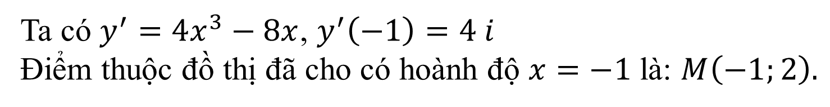





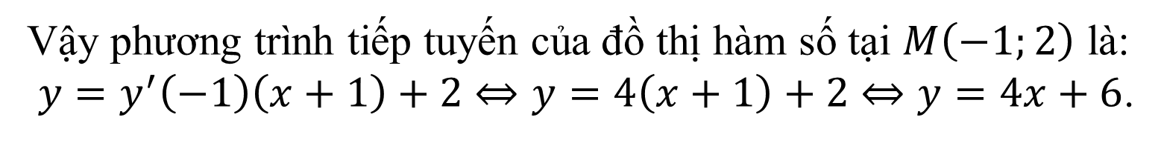
Câu 5
Viết phương trình tiếp tuyến của đồ thị hàm số
$y=x^{4}−4x^{2}+5$ tại điểm có hoành độ $x=−1$.
A
$$y=4x+6.$$
B
$$y=4x+2.$$
C
$$y=4x−2.$$
D
$$y=4x−6.$$
$$\text{.}$$
A
Lời Giải
Ta có $y^{′}=4x^{3}−8x$, $y^{′}\left(−1\right)=4 i$
Điểm thuộc đồ thị đã cho có hoành độ $x=−1$ là: $M\left(−1;2\right).$
Vậy phương trình tiếp tuyến của đồ thị hàm số tại $M\left(−1;2\right)$ là:
$y=y^{′}\left(−1\right)\left(x+1\right)+2$ $⇔y=4\left(x+1\right)+2$ $⇔y=4x+6$.

Slide 11


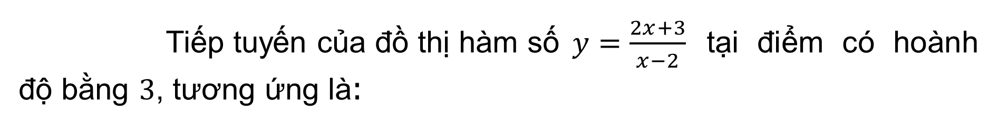


Câu 6
Tiếp tuyến của đồ thị hàm số $y=\frac{2x+3}{x−2}$ tại điểm có hoành độ bằng $3$, tương ứng là:
A
$y=7x+13$.
C
$$y=3x+\text{9}\text{.}$$
B
$y=−7x+30$.
D
$$y=−x−2\text{.}$$
B
Lời Giải
Ta có $x=3⇒y=9$;$y^{′}=\frac{−7}{{\left(x−2\right)}^{2}}⇒y′\left(3\right)=−7$.
Phương trình tiếp tuyến tương ứng là $y=−7\left(x−3\right)+9$.
$$⇔y=−7x+30$$

Slide 12


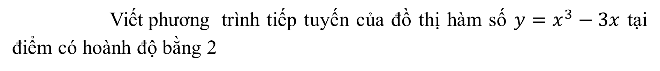
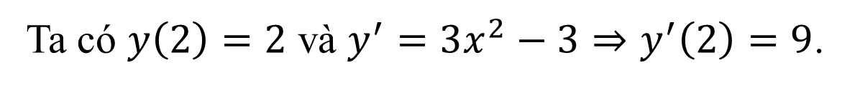


Câu 7
Viết phương trình tiếp tuyến của đồ thị hàm số $y=x^{3}−3x$ tại điểm có hoành độ bằng 2
A
$y=9x+1$6.
C
$$y=9x+\text{20}\text{.}$$
B
$y=9x−16$.
D
$$y=−9x−20\text{.}$$
B
Lời Giải
Ta có $y\left(2\right)=2$ và $y^{′}=3x^{2}−3⇒y^{′}\left(2\right)=9$.
Do đó PTTT cần tìm là: $y=9\left(x−2\right)+2⇔y=9x−16$.

Slide 13
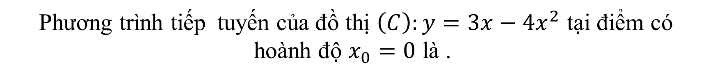




Câu 8
Phương trình tiếp tuyến của đồ thị $\left(C\right):y=3x−4x^{2}$ tại điểm có hoành độ $x_{0}=0$ là .
A
$$y=3x.$$
B
$$y=0.$$
C
$$y=3x−2.$$
$$y=−12x+6.$$
A
D
Lời Giải
$$\text{T}\text{ậ}\text{p} \text{x}\text{á}\text{c}\text{ đị}\text{nh} D=ℝ\text{. Đạ}\text{o} \text{h}\text{à}\text{m} y^{′}=3−8x\text{.}$$
Phương trình tiếp tuyến: $y=y_{\left(0\right)}^{′}.\left(x−0\right)+y_{\left(0\right)}⇒Δ:y=3x$.

Slide 14



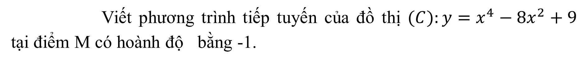
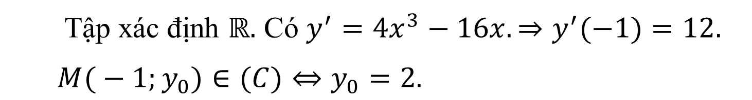


Câu 9
Viết phương trình tiếp tuyến của đồ thị $(C):y=x^{4}−8x^{2}+9$ tại điểm M có hoành độ bằng -1.
A
$y=12x+10$.
C
$$y=12x\text{ −14}\text{.}$$
B
$y=12x+14$.
D
$$y=−20x−2\text{2}\text{.}$$
B
Lời Giải
Tập xác định $ℝ.$ Có $y^{′}=4x^{3}−16x.⇒y^{′}(−1)=12.$
$M{(}−1;y_{0}{)}∈(C)⇔y_{0}=2.$
Tiếp tuyến của đồ thị $(C)$ tại $M{(}−1;2)$ có phương trình là:
$$y=y′(−1)(x+1)+2⇔y=12x+14.$$

Slide 15
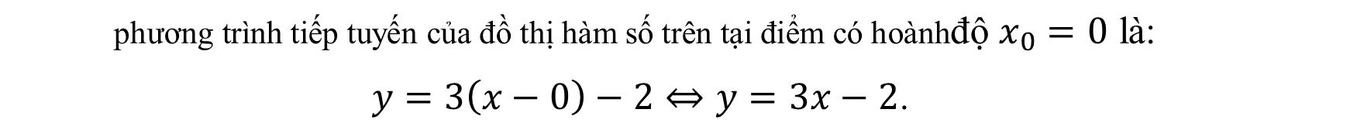


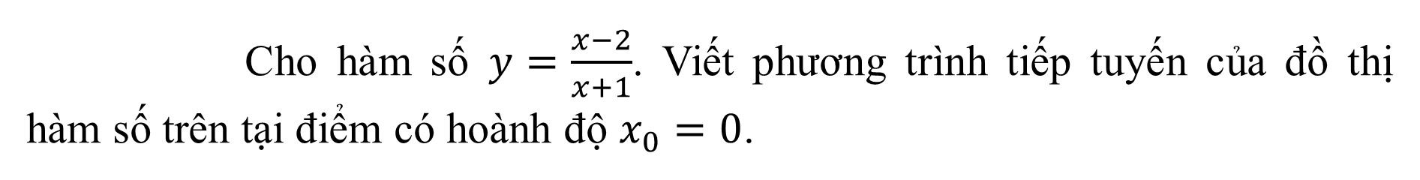


Câu 10
Cho hàm số $y=\frac{x−2}{x+1}$. Viết phương trình tiếp tuyến của đồ thị hàm số trên tại điểm có hoành độ $x_{0}=0$.
A
$y=3x−2$.
$$y=−3x\text{ −2}\text{.}$$
A
C
B
$y=3x−$3.
D
$$y=3x+\text{2}\text{.}$$
Lời Giải
$\text{V}\text{ớ}\text{i} y=\frac{x−2}{x+1} ⇒y^{′}=\frac{3}{{\left(x+1\right)}^{2}}\text{. }\text{Suy} \text{ra} y^{′}\left(0\right)=3,y\left(0\right)=−2⇒$
$$\text{ph}\text{ươ}\text{ng} \text{tr}\text{ì}\text{nh} \text{ti}\text{ế}\text{p} \text{tuy}\text{ế}\text{n} \text{c}\text{ủ}\text{a}\text{ đồ }\text{th}\text{ị }\text{h}\text{à}\text{m} \text{s}\text{ố }\text{tr}\text{ê}\text{n} \text{t}\text{ạ}\text{i}\text{ đ}\text{i}\text{ể}\text{m} \text{c}\text{ó }\text{ho}\text{à}\text{nh}\text{độ }x_{0}=0 \text{l}\text{à:}$$
$$y=3\left(x−0\right)−2⇔y=3x−2\text{.}$$

Slide 16
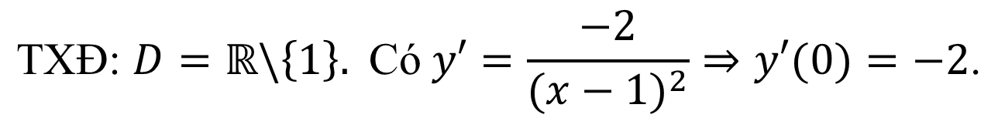
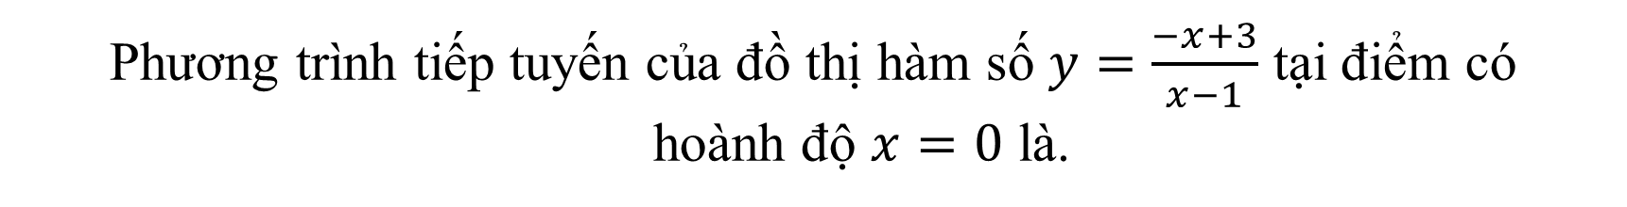




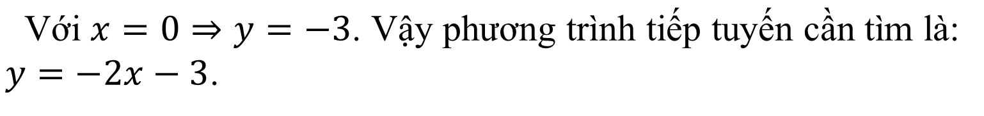
Câu 11
Phương trình tiếp tuyến của đồ thị hàm số $y=\frac{−x+3}{x−1}$ tại điểm có hoành độ $x=0$ là.
A
$$y=−2x+3\text{.}$$
B
$$y=−\text{2}\text{x}\text{−3}\text{.}$$
C
$$y=2x−3\text{.}$$
D
$$\text{y}\text{=2}\text{x}\text{+3}\text{.}$$
B
Lời Giải
$$\text{TX}\text{Đ: }D=ℝ\backslash \left\{1\right\}. \text{C}\text{ó} y′=\frac{−2}{(x−1)^{2}}⇒y′(0)=−2\text{.}$$
$$\text{V}\text{ớ}\text{i} x=0⇒y=−3\text{. }\text{V}\text{ậ}\text{y} \text{ph}\text{ươ}\text{ng} \text{tr}\text{ì}\text{nh} \text{ti}\text{ế}\text{p} \text{tuy}\text{ế}\text{n} \text{c}\text{ầ}\text{n} \text{t}\text{ì}\text{m} \text{l}\text{à:}$$
$y=−2x−3$.

Slide 17

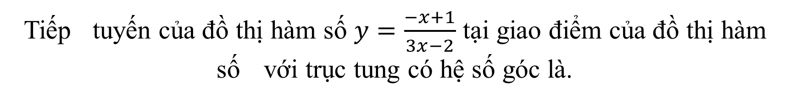



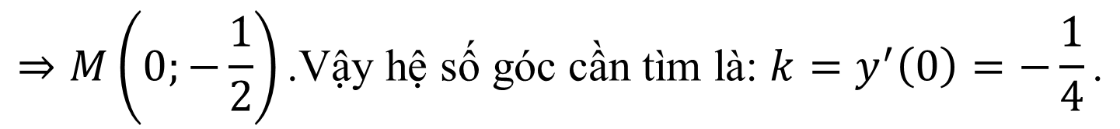

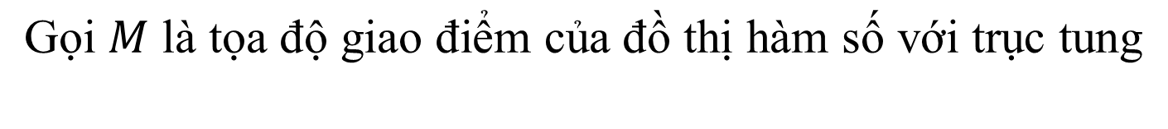
Câu 12
Tiếp tuyến của đồ thị hàm số $y=\frac{−x+1}{3x−2}$ tại giao điểm của đồ thị hàm số với trục tung có hệ số góc là.
A
$$−\text{1}\text{.}$$
B
$$\frac{1}{4}\text{.}$$
C
$$−\frac{1}{4}\text{.}$$
D
$$−\frac{5}{4}\text{.}$$
C
Lời Giải
$$\text{Ta} \text{c}\text{ó: }y^{′}=\frac{−1}{{\left(3x−2\right)}^{2}}\text{.}$$
$$\text{G}\text{ọ}\text{i} M \text{l}\text{à }\text{t}\text{ọ}\text{a}\text{ độ }\text{giao}\text{ đ}\text{i}\text{ể}\text{m} \text{c}\text{ủ}\text{a}\text{ đồ }\text{th}\text{ị }\text{h}\text{à}\text{m} \text{s}\text{ố }\text{v}\text{ớ}\text{i} \text{tr}\text{ụ}\text{c} \text{tung}$$
$$⇒M\left(0;−\frac{1}{2}\right)\text{.}\text{V}\text{ậ}\text{y} \text{h}\text{ệ }\text{s}\text{ố }\text{g}\text{ó}\text{c} \text{c}\text{ầ}\text{n} \text{t}\text{ì}\text{m} \text{l}\text{à: }k=y^{′}\left(0\right)=−\frac{1}{4}\text{.}$$

Slide 18
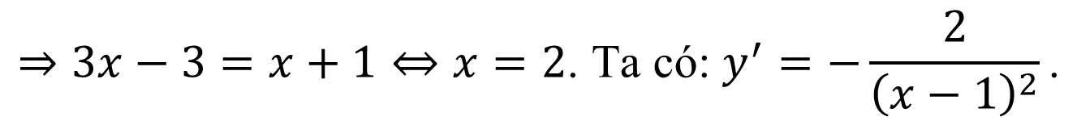
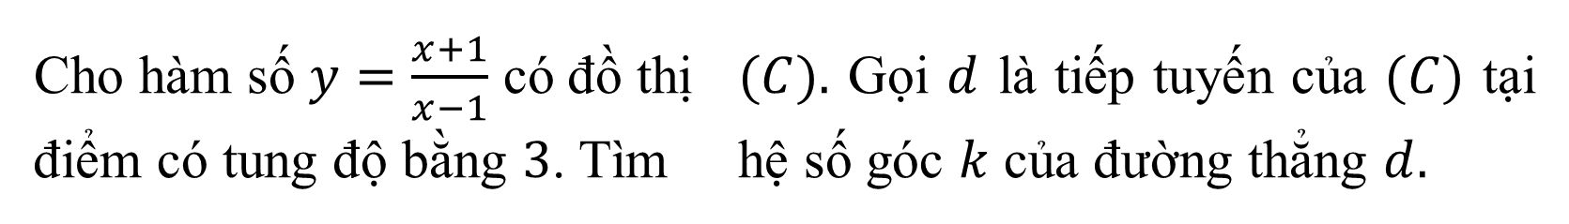
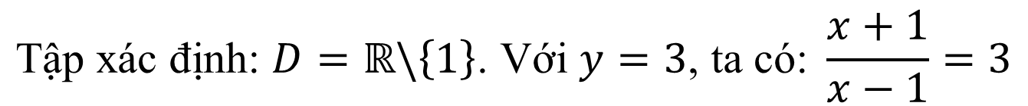

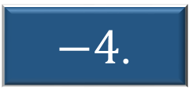
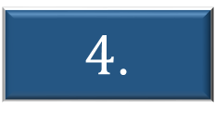
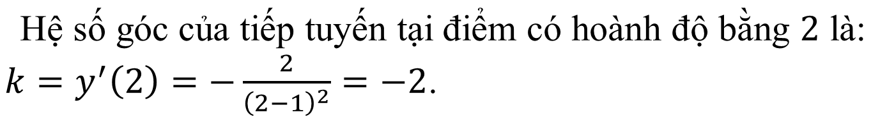
Câu 13
Cho hàm số $y=\frac{x+1}{x−1}$ có đồ thị $(C).$ Gọi $d$ là tiếp tuyến của $(C)$ tại điểm có tung độ bằng $3$. Tìm hệ số góc $k$ của đường thẳng $d.$
$4$.
2.
$−4$.
$−2$.
D
A
B
C
D
Lời Giải
$$\text{T}\text{ậ}\text{p} \text{x}\text{á}\text{c}\text{ đị}\text{nh}\text{: }D=ℝ\backslash \left\{1\right\}\text{. }\text{V}\text{ớ}\text{i} y=3\text{, }\text{ta} \text{c}\text{ó: }\frac{x+1}{x−1}=3$$
$$⇒3x−3=x+1⇔x=2\text{.} \text{Ta} \text{c}\text{ó: }y^{′}=−\frac{2}{{\left(x−1\right)}^{2}}\text{.}$$
$$\text{H}\text{ệ }\text{s}\text{ố }\text{g}\text{ó}\text{c} \text{c}\text{ủ}\text{a} \text{ti}\text{ế}\text{p} \text{tuy}\text{ế}\text{n} \text{t}\text{ạ}\text{i}\text{ đ}\text{i}\text{ể}\text{m} \text{c}\text{ó }\text{ho}\text{à}\text{nh}\text{ độ }\text{b}\text{ằ}\text{ng} 2 \text{l}\text{à:}$$
$k=y^{′}\left(2\right)=−\frac{2}{{\left(2−1\right)}^{2}}=−2$.

Slide 19
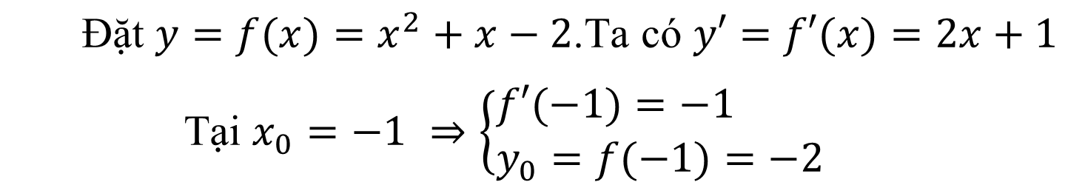
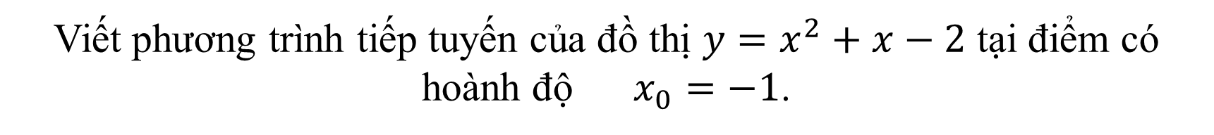




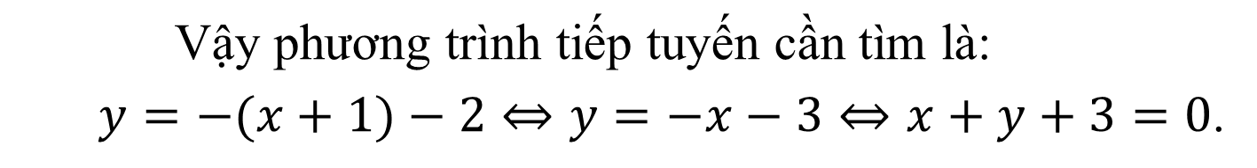
Câu 14
Viết phương trình tiếp tuyến của đồ thị $y=x^{2}+x−2$ tại điểm có hoành độ $x_{0}=−1$.
A
$$\text{x}\text{+}\text{y}\text{+3=0}$$
B
$$x−y−2=0$$
C
$$x+y−1=0$$
D
$$x−y−1=\text{0}\text{.}$$
A
Lời Giải
$$\text{Đặ}\text{t} y=f(x)=x^{2}+x−2\text{.}\text{Ta} \text{c}\text{ó }y′=f′(x)=2x+1$$
$$\text{T}\text{ạ}\text{i} x_{0}=−1 ⇒\left\{\begin{aligned}&f′(−1)=−1 \\ &y_{0}=f(−1)=−2\end{aligned}\right.$$
$$\text{V}\text{ậ}\text{y} \text{ph}\text{ươ}\text{ng} \text{tr}\text{ì}\text{nh} \text{ti}\text{ế}\text{p} \text{tuy}\text{ế}\text{n} \text{c}\text{ầ}\text{n} \text{t}\text{ì}\text{m} \text{l}\text{à:}$$
$$y=−(x+1)−2⇔y=−x−3⇔x+y+3=0\text{.}$$

Slide 20
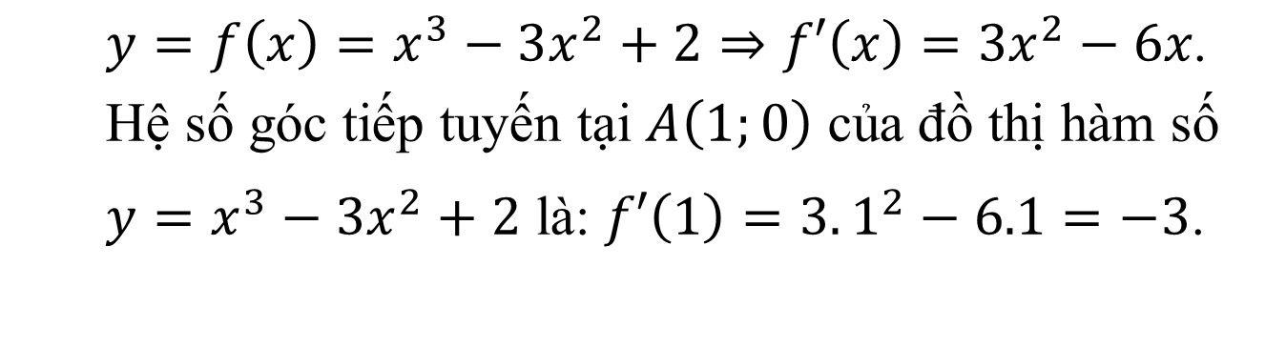
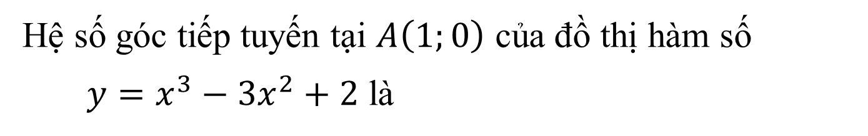




Câu 15
Hệ số góc tiếp tuyến tại $A\left(1;0\right)$ của đồ thị hàm số
$y=x^{3}−3x^{2}+2$ là
A
$$1$$
B
$$−3$$
C
$$−1$$
$$0$$
B
D
Lời Giải
$$y=f\left(x\right)=x^{3}−3x^{2}+2⇒f′\left(x\right)=3x^{2}−6x\text{.}$$
$$\text{H}\text{ệ }\text{s}\text{ố }\text{g}\text{ó}\text{c} \text{ti}\text{ế}\text{p} \text{tuy}\text{ế}\text{n} \text{t}\text{ạ}\text{i} A\left(1;0\right) \text{c}\text{ủ}\text{a} \text{đồ} \text{th}\text{ị }\text{h}\text{à}\text{m} \text{s}\text{ố }$$
$$y=x^{3}−3x^{2}+2 \text{l}\text{à: }f′\left(1\right)=3.1^{2}−6.1=−3\text{.}$$

Slide 21
CĐ_PHƯƠNG TRÌNH TIẾP TUYẾN
Phần 2. Thông hiểu
Câu 1.C
Câu 2.A
Câu 3.A
Câu 4.B
Câu 5.D
Câu 6.D
Câu 7.C
Câu 8.A
Câu 9.B
Câu 10.B
Câu 11.D
Câu 12.B
Câu 13.A
Câu 14.C
Câu 15.D

Slide 22
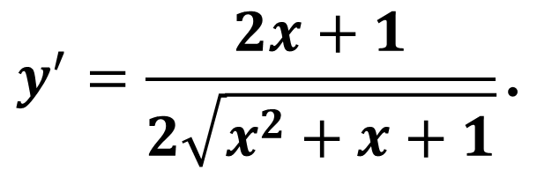
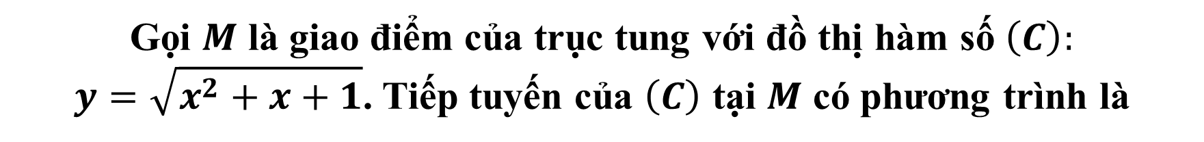




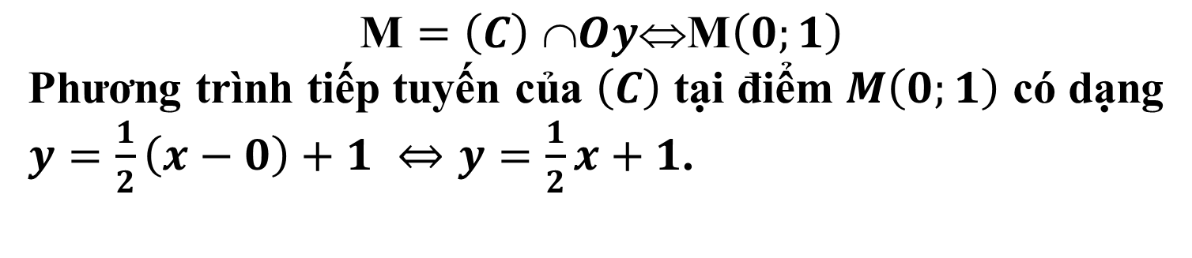
Câu 1
Gọi $M$ là giao điểm của trục tung với đồ thị hàm số $\left(C\right):$
$y=\sqrt{x^{2}+x+1}$. Tiếp tuyến của $\left(C\right)$ tại $M$ có phương trình là
A
$$y=−x+1\text{.}$$
B
$y=−\frac{1}{2}x+1$.
C
$y=\frac{1}{2}x+1$.
D
$$y=x+1\text{.}$$
C
Lời Giải
$$y^{′}=\frac{2x+1}{2\sqrt{x^{2}+x+1}}\text{.}$$
$$\text{M}=\left(C\right) ∩Oy⇔\text{M}\left(0;1\right)$$
Phương trình tiếp tuyến của $\left(C\right)$ tại điểm $M\left(0;1\right)$ có dạng
$y=\frac{1}{2}\left(x−0\right)+1 ⇔y=\frac{1}{2}x+1$.

Slide 23
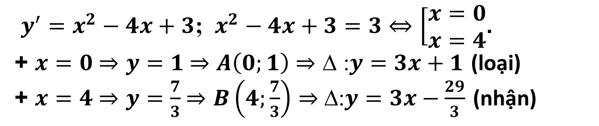


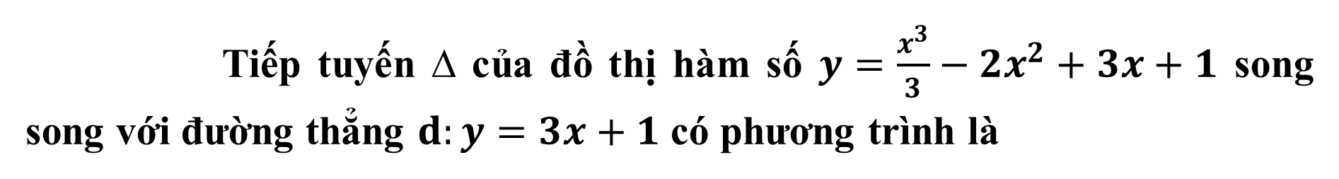
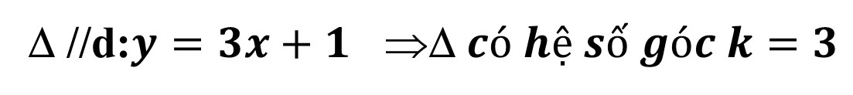


Tiếp tuyến Δ của đồ thị hàm số $y=\frac{x^{3}}{3}−2x^{2}+3x+1$ song song với đường thẳng $d:y=3x+1$ có phương trình là
Câu 2
A
$y=3x−\frac{29}{3}$.
C
$$y=3x−\frac{29}{3}\text{,}y=3x+\text{9}\text{.}$$
A
B
$y=3x+\frac{29}{3}$.
D
$$y=3x−\text{1}\text{.}$$
Lời Giải
Δ //$\text{d}\text{:}y=3x+1  ⇒\text{Δ} có hệ số góc k=3$
$y^{′}=x^{2}−4x+3$; $x^{2}−4x+3=3$ $⇔\left[\begin{aligned}x=0 \\ x=4\end{aligned}\right.$.
+ $x=0$ $⇒y=1$ $⇒A\left(0;1\right)$ $⇒$ Δ :$y=3x+1$ (loại)
+ $x=4$ $⇒y=\frac{7}{3}$ $⇒B\left(4;\frac{7}{3}\right)⇒$ Δ:$y=3x−\frac{29}{3}$ (nhận)

Slide 24
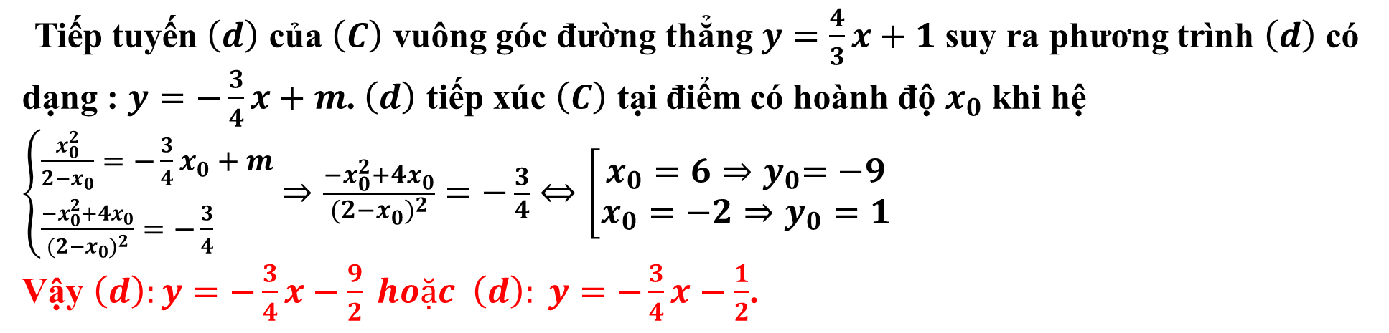
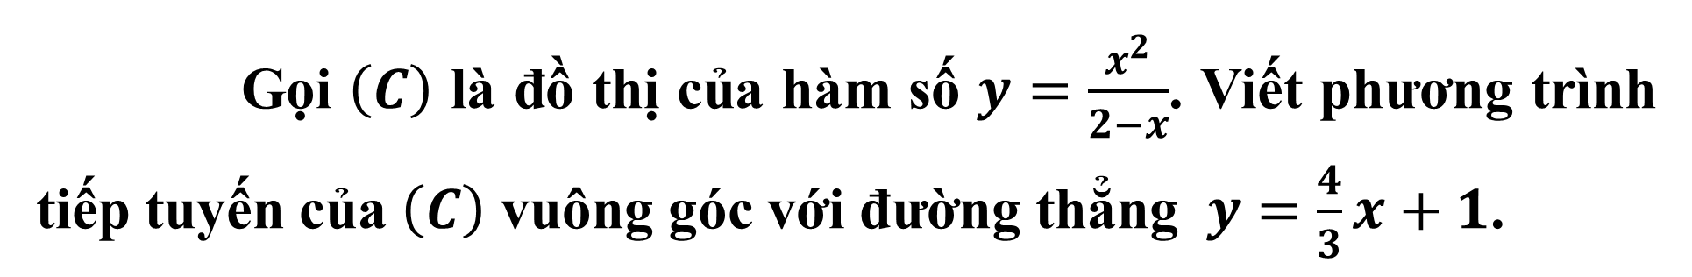


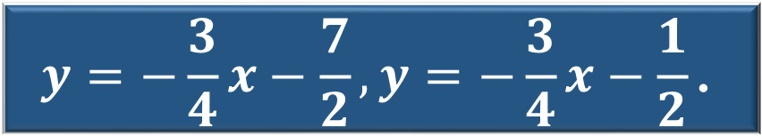
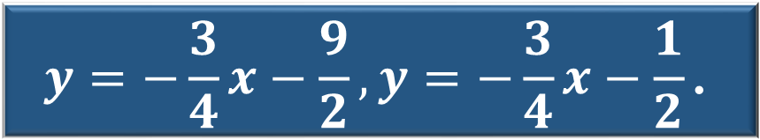
Gọi $\left(C\right)$ là đồ thị của hàm số $y=\frac{x^{2}}{2−x}$. Viết phương trình tiếp tuyến của $\left(C\right)$ vuông góc với đường thẳng $y=\frac{4}{3}x+1$.
Câu 3
A
$$y=−\frac{3}{4}x−\frac{9}{2},y=−\frac{3}{4}x−\frac{1}{2}\text{.}$$
B
$$y=−\frac{3}{4}x−\frac{7}{2},y=−\frac{3}{4}x−\frac{1}{2}\text{.}$$
A
C
$$y=−\frac{3}{4}x,y=−\frac{3}{4}x−\text{1}\text{.}$$
$$y=\frac{3}{4}x−\frac{7}{2},y=\frac{3}{4}x−\frac{1}{2}\text{.}$$
D
Lời Giải
Tiếp tuyến $\left(d\right)$ của $\left(C\right)$ vuông góc đường thẳng $y=\frac{4}{3}x+1$ suy ra phương trình $\left(d\right)$ có dạng : $y=−\frac{3}{4}x+m$. $\left(d\right)$ tiếp xúc $\left(C\right)$ tại điểm có hoành độ $x_{0}$ khi hệ $\left\{\begin{aligned}&\frac{x_{0}^{2}}{2−x_{0}}=−\frac{3}{4}x_{0}+m \\ &\frac{−x_{0}^{2}+4x_{0}}{(2−x_{0})^{2}}=−\frac{3}{4}\end{aligned}\right.⇒\frac{−x_{0}^{2}+4x_{0}}{(2−x_{0})^{2}}=−\frac{3}{4}⇔\left[\begin{aligned}x_{0}=6{⇒y}_{0}=−9 \\ x_{0}=−2⇒y_{0}=1\end{aligned}\right.$
Vậy $\left(d\right):y=−\frac{3}{4}x−\frac{9}{2} hoặc \left(d\right): y=−\frac{3}{4}x−\frac{1}{2}$.

Slide 25
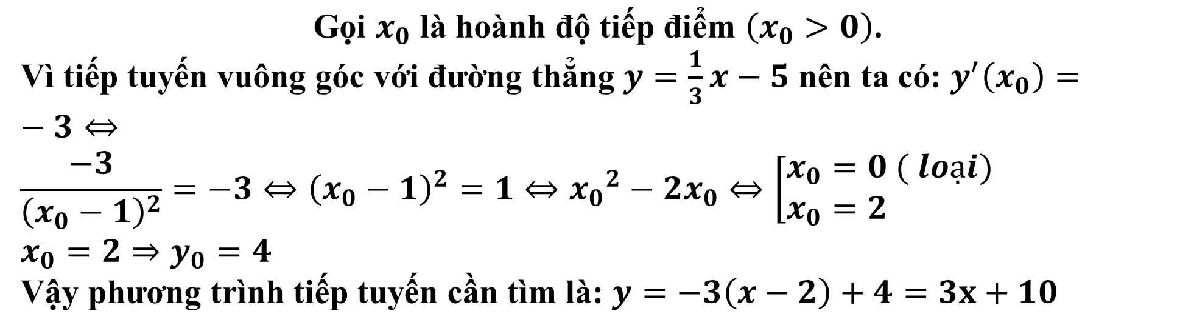





Câu 4
Tìm phương trình tiếp tuyến của đồ thị hàm số $y=\frac{x+2}{x−1}$, biết tiếp tuyến vuông góc với đ thẳng d$:y=\frac{1}{3}x−5$ và tiếp điểm có hoành độ dương.
A
$$y=−3x\text{+2}\text{.}$$
B
$y=−3x+$10
C
$$y=−3x+5$$
D
$$y=−3x−2\text{.}$$
B
Lời Giải
$$\text{G}\text{ọ}\text{i} x_{0} \text{l}\text{à }\text{ho}\text{à}\text{nh} \text{độ} \text{ti}\text{ế}\text{p} \text{đ}\text{i}\text{ể}\text{m} \left(x_{0}>0\right)\text{.}$$
Vì tiếp tuyến vuông góc với đường thẳng $y=\frac{1}{3}x−5$ nên ta có: $y^{′}\left(x_{0}\right)=−3⇔$
$$\frac{−3}{{\left(x_{0}−1\right)}^{2}}=−3⇔{\left(x_{0}−1\right)}^{2}=1⇔{x_{0}}^{2}−2x_{0}⇔\left[\begin{aligned}&x_{0}=0 ( loại) \\ &x_{0}=2\end{aligned}\right.$$
$$x_{0}=2⇒y_{0}=4$$
Vậy phương trình tiếp tuyến cần tìm là: $y=−3\left(x−2\right)+4=3x+10$

Slide 26
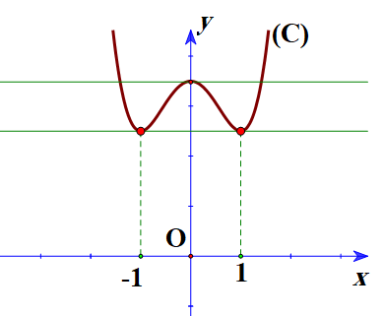

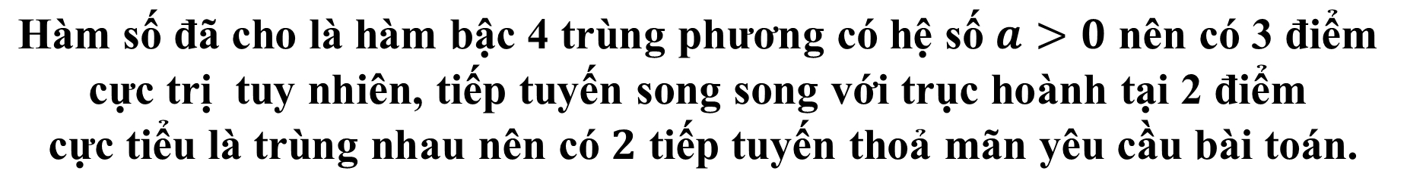


Câu 5
Tìm số tiếp tuyến song song với trục hoành của đồ thị hàm số $y=x^{4}−2x^{2}+10$.
A
3
B
1.
C
$$0$$
2.
D
D
Lời Giải
$$y^{′}=0⇔4x^{3}−4x=0⇔\left[\begin{aligned}&x=0 \\ &x=±1\end{aligned}\right.\text{.}$$
$$\text{H}\text{à}\text{m} \text{s}\text{ố đã }\text{cho} \text{l}\text{à }\text{h}\text{à}\text{m} \text{b}\text{ậ}\text{c}\text{ 4 }\text{tr}\text{ù}\text{ng} \text{ph}\text{ươ}\text{ng} \text{c}\text{ó }\text{h}\text{ệ }\text{s}\text{ố }a>0 \text{n}\text{ê}\text{n} \text{c}\text{ó 3 đ}\text{i}\text{ể}\text{m}$$
$$\text{c}\text{ự}\text{c} \text{tr}\text{ị }\text{tuy} \text{nhi}\text{ê}\text{n}\text{, }\text{ti}\text{ế}\text{p} \text{tuy}\text{ế}\text{n} \text{song} \text{song} \text{v}\text{ớ}\text{i} \text{tr}\text{ụ}\text{c} \text{ho}\text{à}\text{nh} \text{t}\text{ạ}\text{i}\text{ 2 }\text{đ}\text{i}\text{ể}\text{m}$$
$$\text{c}\text{ự}\text{c} \text{ti}\text{ể}\text{u} \text{l}\text{à }\text{tr}\text{ù}\text{ng} \text{nhau} \text{n}\text{ê}\text{n} \text{c}\text{ó }2 \text{ti}\text{ế}\text{p} \text{tuy}\text{ế}\text{n} \text{tho}\text{ả }\text{m}\text{ã}\text{n} \text{y}\text{ê}\text{u} \text{c}\text{ầ}\text{u} \text{b}\text{à}\text{i} \text{to}\text{á}\text{n}\text{.}$$

Slide 27
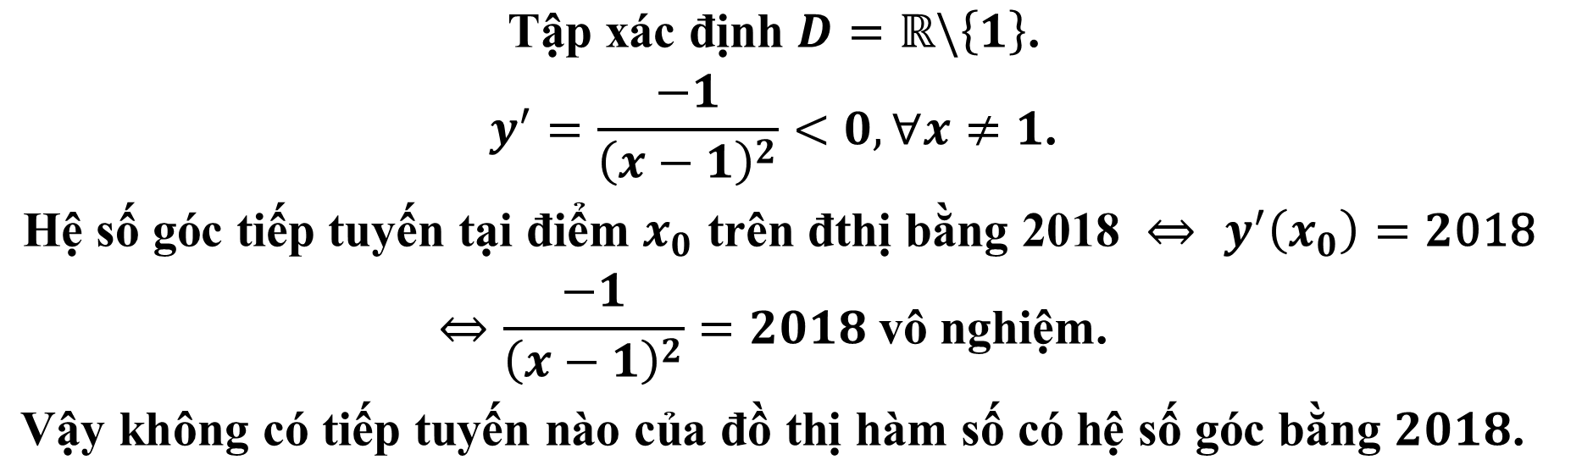
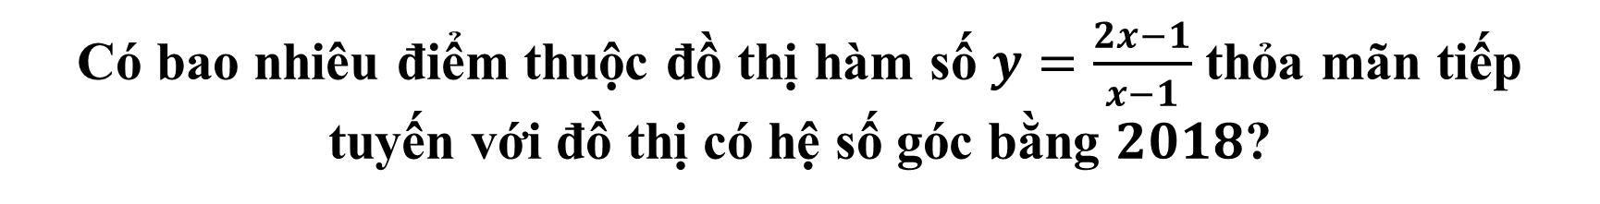




Câu 6
Có bao nhiêu điểm thuộc đồ thị hàm số $y=\frac{2x−1}{x−1}$ thỏa mãn tiếp tuyến với đồ thị có hệ số góc bằng $2018$?
A
$$1\text{.}$$
B
$$2\text{.}$$
C
$$\text{V}\text{ô }\text{s}\text{ố}\text{.}$$
D
$$0\text{.}$$
D
Lời Giải
$${\begin{aligned}\text{T}\text{ậ}\text{p} \text{x}\text{á}\text{c}\text{ đị}\text{nh} D=ℝ\backslash \left\{1\right\}\text{.} \\ y^{′}=\frac{−1}{{\left(x−1\right)}^{2}}<0,∀x≠1\text{.} \\ \text{H}\text{ệ }\text{s}\text{ố }\text{g}\text{ó}\text{c} \text{ti}\text{ế}\text{p} \text{tuy}\text{ế}\text{n} \text{t}\text{ạ}\text{i}\text{ đ}\text{i}\text{ể}\text{m} x_{0} \text{tr}\text{ê}\text{n} \text{đ}\text{th}\text{ị }\text{b}\text{ằ}\text{ng}\text{ 2018} ⇔ y^{′}\left(x_{0}\right)=2\text{018} \\ ⇔\frac{−1}{{\left(x−1\right)}^{2}}=2018 \text{v}\text{ô }\text{nghi}\text{ệ}\text{m}\text{.} \\ \text{V}\text{ậ}\text{y} \text{kh}\text{ô}\text{ng} \text{c}\text{ó }\text{ti}\text{ế}\text{p} \text{tuy}\text{ế}\text{n} \text{n}\text{à}\text{o} \text{c}\text{ủ}\text{a}\text{ đồ }\text{th}\text{ị }\text{h}\text{à}\text{m} \text{s}\text{ố }\text{c}\text{ó }\text{h}\text{ệ }\text{s}\text{ố }\text{g}\text{ó}\text{c} \text{b}\text{ằ}\text{ng} 2018\text{.} \end{aligned}}_{}$$

Slide 28







Câu 7
Cho hàm số $y=\frac{x+2}{x+1}$ có đồ thị $\left(C\right)$. Phương trình tiếp tuyến với đồ thị hàm số tại giao điểm của đồ thị $\left(C\right)$ với trục tung là.
$$y=−\text{x}\text{+1}\text{.}$$
$$y=x−2\text{.}$$
C
$$y=−x+2\text{.}$$
D
$$y=−x−\text{2}\text{.}$$
A
B
C
Lời Giải
Gọi $M\left(a;b\right)$ là giao điểm của đồ thị $\left(C\right)$ với trục tung.
Ta có $M∈\left(C\right)⇒b=\frac{a+2}{a+1}$
$M∈Oy⇒a=$0 $⇒b=$ 2 $⇒M\left(0;2\right)$.
Lại có $y^{′}=\frac{−1}{{\left(x+1\right)}^{2}}⇒y^{′}\left(0\right)=−$1.
Phương trình cần tìm có dạng $d:y=y^{′}\left(0\right).\left(x−0\right)+2$.
$$⇒d:y=−x+2$$

Slide 29






Câu 8
Cho hàm số $y=x^{3}−3x^{2}+6x+5$. Tiếp tuyến của đồ thị hàm số có hệ số góc nhỏ nhất có phương trình là
A
$$y=3x+\text{6}\text{.}$$
B
$$y=3x+9$$
C
$$y=3x+3\text{.}$$
D
$$y=3x+12\text{.}$$
A
Lời Giải
d là tiếp tuyến của đồ thị tại M(x;y) thì d có hệ số góc là
$y^{′}=3x^{2}−6x+6=3{\left(x−1\right)}^{2}+3≥$ 3
Dấu $"="$ xảy ra khi $x=1⇒y=9$.
Do đó, tiếp tuyến của đồ thị có hệ số góc nhỏ nhất bằng 3 và là tiếp tuyến
tại điểm $M(1;9)$
Phương trình tiếp tuyến là: $y=3\left(x−1\right)+9⇔y=3x+6$.

Slide 30






Cho hàm số $y=−\frac{2x^{3}}{3}+x^{2}+4x−2$, gọi đồ thị của hàm số là $\left(C\right)$. Viết phương trình tiếp tuyến của $\left(C\right)$ có hệ số góc lớn nhất.
Câu 9
A
$$y=\frac{9}{4}x−\frac{25}{12}\text{.}$$
B
$y=\frac{9}{2}x−\frac{25}{12}\text{.}$
B
C
$$y=5x−\frac{25}{12}\text{.}$$
D
$$y=\frac{7}{2}x+\frac{25}{12}\text{.}$$
Lời Giải
$$\text{d} \text{l}\text{à }\text{ti}\text{ế}\text{p} \text{tuy}\text{ế}\text{n} \text{c}\text{ủ}\text{a}\text{ đồ }\text{th}\text{ị }\text{t}\text{ạ}\text{i} \text{M}\text{(}x_{0}\text{;} y_{0}\text{) }\text{th}\text{ì }\text{d} \text{c}\text{ó }\text{h}\text{ệ }\text{s}\text{ố }\text{g}\text{ó}\text{c} \text{l}\text{à}$$
$$k= y′(x_{0})=−2x_{0}^{2}+2x_{0}+4=\frac{9}{2}−{\left(x_{0}−\frac{1}{2}\right)}^{2}≤\frac{9}{2}\text{;}$$
$$\text{V}\text{ậ}\text{y} \max{k}= \frac{9}{2} \text{đạ}\text{t} \text{đượ}\text{c} \text{khi} \text{v}\text{à }\text{ch}\text{ỉ }\text{khi} x_{0}=\frac{1}{2}\text{.}$$
$$\text{V}\text{ậ}\text{y} \left(d\right)\text{:}y= \frac{9}{2}\left(x−\frac{1}{2}\right)+y\left(\frac{1}{2}\right)= \frac{9}{2}x−\frac{25}{12}\text{.}$$

Slide 31






Đồ thị của hàm số $f\left(x\right)=x^{3}+ax^{2}+bx+c$ tiếp xúc với trục hoành tại gốc tọa độ và cắt đường thẳng $x=1$ tại điểm có tung độ bằng $3$ khi.
Câu 10
$a=2,b$=2,c=0
B
$a=2,b=c=0\text{.}$
A
B
C
$a=b=0,c=\text{2}\text{.}$
D
$$a=c=0,b=\text{2}\text{.}$$
Lời Giải
$$f(x)=x^{3}+ax^{2}+bx+c \text{c}\text{ó đồ }\text{th}\text{ị }\text{l}\text{à }\left(C\right)\text{.}$$
Vì $\left(C\right)$ tiếp xúc với $Ox$ tại gốc tọa độ nên ta có:
$\left\{\begin{aligned}&f(x)=0 \\ &f^{′}(x)=0\end{aligned}\right.⇔\left\{\begin{aligned}&c=0 \\ &b=0\end{aligned}\right.⇒f(x$)=$x^{3}+ax^{2}$.
Theo giả thiết $\left(C\right)$ cắt đường thẳng $x=1$ tại điểm có tung độ bằng $3$ suy ra$f(1)=$3$⇔1+a=3⇔a=2$.Vậy a=2,b=c=0

Slide 32







Câu 11
Gọi $\left(C_{m}\right)$ là đồ thị của hàm số $y=2x^{3}−3(m+1)x^{2}+mx+m+1$ và $\left(d\right)$ là tiếp tuyến của $\left(C_{m}\right)$ tại điểm có hoành độ $x=−1$. Tìm $m$ để $\left(d\right)$ đi qua điểm $A\left(0;8\right)$.
A
$$m=1\text{.}$$
B
$$m=2\text{.}$$
C
$$m=3\text{. }$$
D
$$m=0\text{.}$$
D
Lời Giải
Ta có $y^{′}=6x^{2}−6(m+1)x+m$, suy ra phương trình tiếp tuyến $\left(d\right)$ là:
$$y=y′(−1)(x+1)+y(−1)=\left(12+7m\right)\left(x+1\right)−3m−4$$
$$⇔y=\left(12+7m\right)x+4m+8\text{.}$$
$A(0;8)∈(d)⇔8=4m+8⇔m=0$.
$$\text{V}\text{ậ}\text{y} m=0\text{.}$$

Slide 33






Cho hàm số $y=x^{3}+3mx^{2}+\left(m+1\right)x+1$ có đồ thị $\left(C\right)$. Biết rằng khi $m=m_{0}$ thì tiếp tuyến với $\left(C\right)$ tại điểm có hoành độ
$x_{0}=−1$ đi qua $A\left(1;3\right)$. Khẳng định nào sâu đây đúng?
Câu 12
A
$$−1<m_{0}<0\text{.}$$
B
$1<m_{0}<\text{2}\text{.}$
$$\text{. }−2<m_{0}<\text{−1}\text{.}$$
D
$$0<m_{0}<\text{1}\text{.}$$
C
D
Lời Giải
$$\text{Ta} \text{c}\text{ó: }y^{′}=3x^{2}+6mx+m+1\text{.}$$
Với $x_{0}=−1$ thì $y_{0}=2m−1$. Gọi $B\left(−1;2m−1\right)⇒\vec{AB}=\left(−2;2m−4\right)$.
Tiếp tuyến tại $B$ đi qua $A$ nên có hệ số góc là $k=−m+2$
Mặt khác: hệ số góc của tiếp tuyến là $k=y^{′}\left(x_{0}\right)$.
Do đó $3{\left(x_{0}\right)}^{2}+6m_{0}x_{0}+m_{0}+1=−m_{0}+2$
$$⇔3−6m_{0}+m_{0}+1=−m_{0}+2⇔−4m_{0}=−2⇔m_{0}=\frac{1}{2}\text{.}$$

Slide 34






Câu 13
: Đường thẳng $y=m$ tiếp xúc với $\left(C\right)$: $y=−2x^{4}+4x^{2}−1$ tại hai điểm phân biệt. Tìm tung độ tiếp điểm.
A
$$1\text{.}$$
B
$$−1\text{.}$$
C
$$0\text{.}$$
D
$$3\text{.}$$
A
Lời Giải
Đường thẳng $y=m$ tiếp xúc với $\left(C\right)$ khi và chỉ khi hệ
sau có nghiệm.$\left\{\begin{aligned}&−2x^{4}+4x^{2}−1=m\left(1\right) \\ &−8x^{3}+8x=0\left(2\right)\end{aligned}\right.\left(2\right)⇔\left[\begin{aligned}&x=0 \\ &x=1 \\ &x=−1\end{aligned}\right.$
Với $x=0$ thay vào $\left(1\right)$ ta được $m=−1$.
Với $x=1$ thay vào $\left(1\right)$ ta được $m=1$.
Với $x=−1$ thay vào $\left(1\right)$ ta được $m=1$.
$$\text{Do}\text{ đó đườ}\text{ng} \text{th}\text{ẳ}\text{ng} y=m \text{ti}\text{ế}\text{p} \text{x}\text{ú}\text{c} \text{v}\text{ớ}\text{i} \text{đồ} \text{th}\text{ị }\left(C\right)\text{: }y=−2x^{4}+4x^{2}−1$$
$\text{t}\text{ạ}\text{i} \text{hai} \text{đ}\text{i}\text{ể}\text{m} \text{ph}\text{â}\text{n} \text{bi}\text{ệ}\text{t} \text{khi} m=1\text{. }$Vậy tung độ tiếp điểm bằng 1.

Slide 35







Câu 14
Đường thẳng $d: x+y=2m$ là tiếp tuyến của đường cong $y=−x^{3}+2x+4$ khi $m$ bằng
A
$−3$ hoặc $1 \text{.}$
$$\text{−} \text{1} \text{ho}\text{ặ}\text{c} \text{3}\text{.}$$
C
$$\text{1} \text{ho}\text{ặ}\text{c} \text{3}\text{.}$$
$$−3 \text{ho}\text{ặ}\text{c} −1\text{.}$$
B
C
D
Lời Giải
$$x+y=2m ⇔ \text{y}\text{=}2m−x$$
d: y $=2m−x$ là tiếp tuyến của đường cong $y=−x^{3}+2x+4$ khi và chỉ khi hệ phương trình sau có nghiệm : $\left\{\begin{aligned}&−x^{3}+2x+4=2m−x \\ &−3x^{2}+2=−1\end{aligned} (I)\right.$
Ta có $\left(I\right)$ $⇔$ $\left\{\begin{aligned}&\left[\begin{aligned}&x=1 \\ &x=−1\end{aligned}\right. \\ &−x^{3}+2x+4=2m−x\end{aligned}\right.$ $⇔\left[\begin{aligned}&\left\{\begin{aligned}x=1 \\ m=3\end{aligned}\right. \\ &\left\{\begin{aligned}x=−1 \\ m=1\end{aligned}\right.\end{aligned}\right.$
$$\text{V}\text{ậ}\text{y} m=1 \text{ho}\text{ặ}\text{c} m=3$$

Slide 36







Câu 15
Cho hàm số $y=\frac{x^{4}}{4}−2x^{2}+4$, có đồ thị là $\left(C\right)$. Tìm tham số $m$ để đồ thị $\left(C\right)$ tiếp xúc với parabol $\left(P\right):y=x^{2}+m$.
$$m=12;$$
$$m=−5\text{.}$$
$$m=4;$$
$m=$20.
$$m=4;$$
$$m=\text{−20}\text{.}$$
$$m=4;$$
$m=−5$.
A
B
C
D
D
$$\left(C\right) \text{ti}\text{ế}\text{p} \text{x}\text{ú}\text{c} \left(P\right):y=x^{2}+m \text{t}\text{ạ}\text{i} \text{đ}\text{i}\text{ể}\text{m} \text{c}\text{ó }\text{ho}\text{à}\text{nh} \text{độ}$$
$$x_{0} \text{khi} \text{v}\text{à }\text{ch}\text{ỉ }\text{khi} \text{h}\text{ệ }\text{sau} \text{c}\text{ó }\text{nghi}\text{ệ}\text{m} x_{0}\text{: }\left\{\begin{aligned}&\frac{x^{4}}{4}−2x^{2}+4=x^{2}+m \\ &x^{3}−4x=2x\end{aligned}\right.\text{ (}\text{I}\text{)}$$
Lời Giải
$$(I)⇔\left\{\begin{aligned}&\frac{x^{4}}{4}−2x^{2}+4=x^{2}+m \\ &{x(x}^{2}−6)=0\end{aligned}\right. ⇔\left\{\begin{aligned}&m=\frac{x^{4}}{4}−3x^{2}+4 \\ &{\left[\begin{aligned}x=0 \\ x^{2}=6\end{aligned}\right.}^{3}\end{aligned}\right.⇔\left[\begin{aligned}&\left\{\begin{aligned}x=0 \\ m=4\end{aligned}\right. \\ &\left\{\begin{aligned}x^{2}=6 \\ m=−5\end{aligned}\right.\end{aligned}\right.$$

Slide 37


Câu 15
Cho hàm số $y=\frac{x^{4}}{4}−2x^{2}+4$, có đồ thị là $\left(C\right)$. Tìm tham số $m$ để đồ thị $\left(C\right)$ tiếp xúc với parabol $\left(P\right):y=x^{2}+m$.
$$m=12;$$
$$m=−5\text{.}$$
$$m=4;$$
$m=$20.
$$m=4;$$
$$m=\text{−20}\text{.}$$
$$m=4;$$
$m=−5$.
A
B
C
D
D
Lời Giải

Slide 38
Phần 3. Vận dụng thấp
Câu 1
Câu 2
Câu 3
Câu 4
Câu 5
Câu 6
Câu 7
Câu 8
Câu 9
Câu 10
Câu 11
Câu 12
Câu 13
Câu 14
Câu 15

Slide 39






$$\text{3. }\text{D}\text{ạ}\text{ng}\text{ 1. }\text{T}\text{ì}\text{m} \text{h}\text{ệ }\text{s}\text{ố }\text{g}\text{ó}\text{c} \text{c}\text{ủ}\text{a} \text{ti}\text{ế}\text{p} \text{tuy}\text{ế}\text{n}$$
Cho hàm số $y=x^{3}−3x^{2}+6x+5$. Tiếp tuyến của đồ thị hàm số có hệ số góc nhỏ nhất có phương trình là.
Câu 1
A
$$y=3x+6\text{.}$$
B
$y=3x+12$.
$y=3x+9$.
D
$y=3x+3$.
C
D
Lời Giải
Ta có: $y^{′}=3{\left(x−1\right)}^{2}+3≥3$ Dấu “=“ xảy ra khi $x=1 y=9$
Do đó, tiếp tuyến của đồ thị có hệ số góc nhỏ nhất bằng 3 và là tiếp tuyến tại điểm $M\left(1;9\right)$
Phương trình tiếp tuyến là: $y=3\left(x−1\right)+6⇒y=3x+3$

Slide 40






Câu 2
Điểm M trên đồ thị hàm số $y=x^{3}−3x^{2}−1$mà tiếp tuyến tại đó có hệ số góc k bé nhất trong tất cả các tiếp tuyến của đồ thị thì M, k là :
A
$$M\left(1;3\right), k=−3 \text{.}$$
B
$M\left(1;−3\right), k=−3 \text{.}$
B
C
$$M\left(1;−3\right), k=3 \text{.}$$
D
$$M\left(−1;−3\right), k=−3 \text{.}$$
Lời Giải
$$\text{Ta} \text{c}\text{ó: }y^{′}=3x^{3}−6x=3{\left(x−1\right)}^{2}−3≥−3 \text{D}\text{ấ}\text{u}\text{ “=“ }\text{x}\text{ả}\text{y} \text{ra} \text{khi} x=1 $$
$$y=−3$$
$$\text{Do}\text{ đó, }\text{ti}\text{ế}\text{p} \text{tuy}\text{ế}\text{n} \text{c}\text{ủ}\text{a} \text{đồ} \text{th}\text{ị }\text{c}\text{ó }\text{h}\text{ệ }\text{s}\text{ố }\text{g}\text{ó}\text{c} \text{nh}\text{ỏ }\text{nh}\text{ấ}\text{t} \text{b}\text{ằ}\text{ng}\text{ −3 }\text{v}\text{à }\text{l}\text{à }\text{ti}\text{ế}\text{p} \text{tuy}\text{ế}\text{n} \text{t}\text{ạ}\text{i} \text{đ}\text{i}\text{ể}\text{m} M\left(1;−3\right), k=−3$$

Slide 41






$$\text{3. }\text{D}\text{ạ}\text{ng}\text{ 2. }\text{Ti}\text{ế}\text{p} \text{tuy}\text{ế}\text{n} \text{t}\text{ạ}\text{i}\text{ đ}\text{i}\text{ể}\text{m}$$
. Cho hàm số: $y=\frac{2x+m+1}{x−1}\left(Cm\right)$. Tìm $m$ để tiếp tuyến của $\left(Cm\right)$ tại
điểm có hoành độ $x_{0}=0$ đi qua $M\left(4,3\right) .$
Câu 3
$$\text{. }m=−\frac{16}{15}\text{.}$$
B
$$\text{. }m=−\frac{1}{5}\text{.}$$
A
A
$$\text{. }m=−\frac{16}{5}\text{.}$$
D
$$\text{. }m=−\frac{6}{5}\text{.}$$
C
Lời Giải
Ta có: $y^{′}=\frac{−m−3}{{\left(x−1\right)}^{2}}$ Vì $x_{0}=0y_{0}=−m−1,$ $y^{′}=−m−3$
Phương trình tiếp tuyến d của $\left(Cm\right)$ tại điểm có hoành độ $x_{0}=0$ là:
$$y=\left(−m−3\right)x−m−1$$
Tiếp tuyến đi qua $M\left(4,3\right)$ khi và chỉ khi: $3=\left(−m−3\right).4−m−1⇔m=−\frac{16}{5}$

Slide 42






Cho hàm số $y=\frac{2x+1}{x−1}$ có đồ thị $\left(C\right)$ . Tiếp tuyến với đồ thị $\left(C\right)$ tại $M\left(2,5 \right)$ cắt hai đường tiệm cận tại $E và F$. Khi đó độ dài $EF$
Câu 4
A
$$\sqrt{10}\text{.}$$
B
$$2\sqrt{10}\text{.}$$
C
$$\sqrt{13}\text{.}$$
$$2\sqrt{13}\text{.}$$
B
D
Lời Giải
Tiệm cận đứng của đồ thị là: $x=1$
Tiệm cận ngang của đồ thị là$: y=2$
Ta có $y^{′}=\frac{−3}{{\left(x−1\right)}^{2}}$
  Tiếp tuyến với $\left(C\right)\text{t}\text{ạ}\text{i} M\left(2,5 \right) là:$ $y=y^{′}\left(2\right)\left(x−2\right)+5$ $⇔y=−3x+11$.
  Gọi $E$là giao điểm của tiếp tuyến với tiệm cận đứng suy ra $E\left(1,8\right)$
  Gọi $F$là giao điểm của tiếp tuyến với tiệm cận ngang suy ra $F\left(3,2\right)$
  Vậy $EF=\sqrt{{\left(3−1\right)}^{2}+{\left(2−8\right)}^{2}}=2\sqrt{10}$

Slide 43




Câu 5
Cho hàm số $y={−x}^{4}+{2x}^{2}$có đồ thị $\left(C\right)$. Xét hai mệnh đề:
(I) Đường thẳng $y=1$ là tiếp tuyến với $\left(C\right)$ tại $M\left(−1;1\right)$ và tại N$\left(−1;1\right)$
(II) Trục hoành là tiếp tuyến với $\left(C\right)$ tại gốc toạ độ
Mệnh đề nào đúng?
Chỉ (I)
$$\text{Ch}\text{ỉ (}\text{II}\text{)}\text{.}$$
C
$$cả hai đều đúng$$
Cả hai đều sai
A
B
C
D
Lời Giải
$$\text{Ta} \text{c}\text{ó }y^{′}\left(−1\right)=y^{′}\left(1\right)=0=\text{>}\text{(}\text{I}\text{) đú}\text{ng}\text{.}$$
$$\text{Ta} \text{c}\text{ó }y^{′}\left(0\right)=0\text{ (}\text{II}\text{) }=\text{> }\text{đú}\text{ng}\text{.}$$

Slide 44






3. Dạng 3. Tiếp tuyến song song
Câu 6
Gọi S là tập các giá trị của tham số m để đồ thị hàm số $y=x^{4}−2x^{2}+m−2$ có đúng một tiếp tuyến song song với trục Ox. Tìm tổng các phần tử của S.
A
$$−2\text{.}$$
B
$$5\text{.}$$
C
$$−5\text{.}$$
D
$$3\text{.}$$
B
Lời Giải
$$\text{G}\text{ọ}\text{i} {M(x}_{0};x_{0}^{4}−2x_{0}^{2}+m−2) \text{l}\text{à }\text{ti}\text{ế}\text{p} \text{đ}\text{i}\text{ể}\text{m}\text{.}$$
$$\text{H}\text{ệ }\text{s}\text{ố }\text{g}\text{ó}\text{c} \text{ti}\text{ế}\text{p} \text{tuy}\text{ế}\text{n} \text{c}\text{ủ}\text{a} \text{đồ} \text{th}\text{ị }\text{h}\text{à}\text{m} \text{s}\text{ố }\text{t}\text{ạ}\text{i} \text{M} \text{c}\text{ó }\text{d}\text{ạ}\text{ng} k=4x_{0}^{3}−4x_{0}$$
$$\text{Ti}\text{ế}\text{p} \text{tuy}\text{ế}\text{n} \text{c}\text{ủ}\text{a} \text{đồ} \text{th}\text{ị }\text{h}\text{à}\text{m} \text{s}\text{ố }\text{song} \text{song} \text{v}\text{ớ}\text{i} \text{tr}\text{ụ}\text{c} \text{Ox} \text{th}\text{ì }k=0⇔x_{0}∈\left\{0;1;−1\right\}$$
$$\text{T}\text{ạ}\text{i} A\left(0,m−2\right) \text{th}\text{ì }\text{ph}\text{ươ}\text{ng} \text{tr}\text{ì}\text{nh} \text{ti}\text{ế}\text{p} \text{tuy}\text{ế}\text{n} \text{l}\text{à }y=m−2$$
$$\text{T}\text{ạ}\text{i} A\left(1;m−3\right) \text{th}\text{ì }\text{ph}\text{ươ}\text{ng} \text{tr}\text{ì}\text{nh} \text{ti}\text{ế}\text{p} \text{tuy}\text{ế}\text{n} \text{l}\text{à }y=m−3$$
$$\text{T}\text{ạ}\text{i} A\left(−1,m−3\right) \text{th}\text{ì }\text{ph}\text{ươ}\text{ng} \text{tr}\text{ì}\text{nh} \text{ti}\text{ế}\text{p} \text{tuy}\text{ế}\text{n} \text{l}\text{à }y=m−3$$
$$\text{Theo}\text{ đề, }\text{ch}\text{ỉ }\text{c}\text{ó đú}\text{ng} \text{m}\text{ộ}\text{t} \text{ti}\text{ế}\text{p} \text{tuy}\text{ế}\text{n} \text{song} \text{song} \text{v}\text{ớ}\text{i} \text{tr}\text{ụ}\text{c} \text{Ox} \text{n}\text{ê}\text{n}\text{: }$$
$$m−2=0 \text{ho}\text{ặ}\text{c} m−3=0. \text{V}\text{ậ}\text{y} S=\left\{2;3\right\}$$

Slide 45






Câu 7
Phương trình tiếp tuyến của $\left(C\right):y=x^{3}$biết nó song song với đường thẳng $y=\frac{1}{3}x−10$ là:
$y=\frac{1}{3}x±\frac{1}{27}\text{.}$.
B
$y=\frac{1}{3}x±\frac{2}{27}\text{.}$
A
B
C
$y=\frac{1}{3}x±\text{27}\text{.}$
D
$$y=\frac{1}{3}x±\frac{1}{3}\text{.}$$
Lời Giải
$$\text{Ta} \text{co}\text{́ }{y^{′}}_{\left(x_{0}\right)}=\frac{1}{3}⇒\frac{1}{3}=3x_{0}^{2}\text{⇔}x_{0}=±\frac{1}{3}$$
$\text{PPTT} \text{co}\text{́ }\text{da}\text{̣}\text{ng} y=\frac{1}{3}x±\frac{2}{27}$.

Slide 46






4. Dạng 4. Tiếp tuyến vuông góc
Câu 8
Cho hàm số $y=x^{3}−3mx^{2}+\left(m+1\right)x−m$. Gọi $A$ là giao điểm của đồ thị hàm số với Oy. Tìm $m$ để tiếp tuyến của đồ thị hàm số tại $A$ vuông góc với đường thẳng $y=2x−3$.
$$−\frac{3}{2}\text{. }$$
$$−\frac{1}{2}$$
$$\frac{3}{2}\text{.}$$
$$−\frac{5}{2}\text{.}$$
A
B
C
D
A
Lời Giải
Ta có $A\left(0;−m\right){, y}^{′}\left(0\right)=m+1$
Vì tiếp tuyến của đồ thị hàm số tại $A$ vuông góc với đường thẳng
$y=2x−3$ nên $2\left(m+1\right)=−1⇔m=−\frac{3}{2}$

Slide 47




4. Dạng 4. Tiếp tuyến vuông góc
Trong mặt phẳng $Oxy$ có bao nhiêu điểm mà từ đó kẻ được hai tiếp tuyến đến đồ thị hàm số $y=\frac{x^{3}}{3}−\frac{x^{2}}{2}+x+1$ sao cho hai tiếp tuyến này vuông góc với nhau.
Câu 9
$$\text{2}\text{. }$$
B
$$0$$
1
Vô số
A
B
C
D
Lời Giải
Ta có $y^{′}=x^{2}−x+1$
Gọi $A\left(x_{1},y_{1}\right)$; $B\left(x_{2},y_{2}\right)$ là hai điểm phân biệt thuộc đồ thị hàm số
Để hai tiếp tuyến của đồ thị hàm số tại $A$ và$B$ vuông góc với nhau thì${ y}^{′}\left(x_{1}\right)y^{′}\left(x_{2}\right)=−1$
Do ${ y}^{′}\left(x_{1}\right)y^{′}\left(x_{2}\right)={(x}_{1}^{2}−x_{1}+1){(x}_{2}^{2}−x_{2}+1)$>0 nên không tồn tại hai điểm $A,B$ trên đồ thị hàm số $y=\frac{x^{3}}{3}−\frac{x^{2}}{2}+x+1$ để hai tiếp tuyến vuông góc với nhau. Vậy Chọn B

Slide 48






$$\text{5. }\text{D}\text{ạ}\text{ng}\text{ 05: }\text{Ti}\text{ế}\text{p} \text{tuy}\text{ế}\text{n}\text{ đ}\text{i} \text{qua}\text{ 1 đ}\text{i}\text{ể}\text{m}$$
Gọi $\left(C\right)$ là đồ thị của hàm số $y=x^{3}+3x^{2}−2$. Viết phương trình tiếp tuyến của $\left(C\right)$ đi qua điểm $A\left(−2,7\right)$
Câu 10
A
B
$$y=9x+2$$
$$y=9x−25$$
C
$$y=9x+9$$
D
D
$$y=9x+25$$
Lời Giải
$$\text{Ph}\text{ươ}\text{ng} \text{tr}\text{ì}\text{nh} \text{ti}\text{ế}\text{p} \text{tuy}\text{ế}\text{n} d \text{đ}\text{i} \text{qua} A\left(−2,7\right) \text{c}\text{ó }\text{d}\text{ạ}\text{ng} y=k\left(x+2\right)+7$$
$$d \text{ti}\text{ế}\text{p} \text{x}\text{ú}\text{c} \left(C\right) \text{khi} \text{h}\text{ệ }\left\{\begin{matrix}x^{3}+3x^{2}−2=k\left(x+2\right)+7(1) \\ 3x^{2}+6x=k (2)\end{matrix}\right. \text{c}\text{ó }\text{nghi}\text{ệ}\text{m}$$
$$\text{Thay} (2) \text{v}\text{à}\text{o} (1) \text{ta}\text{ đượ}\text{c} x^{3}+3x^{2}−2 =\left(3x^{2}+6x\right)\left(x+2\right)+7⇔{2x}^{3}+9x^{2}+12x+9=0 ⇔ x=−3⇒k=9$$
$$\text{Suy} \text{ra} \text{ph}\text{ươ}\text{ng} \text{tr}\text{ì}\text{nh} y=9x+25$$

Slide 49



6. Dạng 6. Tiếp tuyến có hệ số góc lớn nhất
. Cho hàm số $y={−x}^{3}+mx^{2}+mx+1$có đồ thị $\left(C\right)$. Có bao nhiêu giá trị của $m$ để tiếp tuyến có hệ số góc lớn nhất của $\left(C\right)$ đi qua gốc tọa độ $O$.
Câu 11
$$\text{2}\text{.}$$
B
$$1$$
3
4
A
B
C
D
Lời Giải
Ta có $y^{′}={−3x}^{2}+2mx+m=−3{\left(x−\frac{m}{3}\right)}^{2}+\frac{m^{2}}{3}+m≤\frac{m^{2}}{3}+m$
Dấu bằng xảy ra khi $x=\frac{m}{3}$
Khi đó hệ số góc tiếp tuyến có dạng $y=\left(\frac{m^{2}}{3}+m\right)\left(x−\frac{m}{3}\right)+\frac{2m^{3}}{27}+\frac{m^{2}}{3}+1$
Tiếp tuyến qua $O⇒0=−\frac{m^{2}}{27}+1⇔m=−3$

Slide 50




7. Dạng7. Tiếp tuyến thoã ĐK khác
Tiếp tuyến của đồ thị hàm số $y=\frac{x−3}{x+1}\left(C\right)$ cùng với hai tiệm cận tạo thành một tam giác có diện tích bằng.
Câu 12
A
$$\text{8}\text{.}$$
B
$$7$$
C
6
D
5
A
Lời Giải
Ta có tiệm cận ngang là $y=1;$ tiệm cận đứng là $x=−1$.Giả sử $M\left(a;\frac{a−3}{a+1}\right)$ là một điểm bất kỳ của đồ thị hàm số.Ta có PTTT của đồ thị hàm số tại $M$ là$y=\frac{4}{{\left(a+1\right)}^{2}}\left(x−a\right)+\frac{a−3}{a+1}$
Tiếp tuyến giao với tiệm cận đứng tại điểm $A\left(−1;\frac{a−7}{a+1}\right)$. Tiếp tuyến giao với tiệm cận ngang tại điểm $B\left(2a+1;1\right)$.Giao của hai đường tiệm cận là $I\left(−1;1\right)$.
Khi đó tam giác $IAB$ vuông tại $I$ và $IA=\frac{8}{\left|a+1\right|}$; $IB=2\left|a+1\right|$.
Vậy diện tích tam giác $IAB$ là $S=\frac{1}{2}IA.IB=8$.

Slide 51






Cho hàm số $y=\frac{x+2}{2x+3}$ có đồ thị là đường cong $\left(C\right)$. Đường thẳng có phương trình $y=ax+b$ là tiếp tuyến của $\left(C\right)$ cắt trục hoành tại $A$, cắt trục tung tại $B$ sao cho tam giác $OAB$ là tam giác vuông cân tại $O$, với $O$ là gốc tọa độ. Khi đó tổng $S=a+b$ bằng bao nhiêu?
Câu 13
A
$$−\text{3}\text{. }$$
B
$$0\text{.}$$
C
$$−\text{1}\text{.}$$
D
$$−\text{2}\text{.}$$
B
Lời Giải
$$\text{Ta} \text{c}\text{ó }y=\frac{x+2}{2x+3}⇒y^{′}=\frac{−1}{{\left(2x+3\right)}^{2}}\text{.}$$
$$\text{Đườ}\text{ng} \text{th}\text{ẳ}\text{ng} y=ax+b \text{l}\text{à }\text{ti}\text{ế}\text{p} \text{tuy}\text{ế}\text{n} \text{c}\text{ủ}\text{a} \left(C\right) \text{khi} \text{h}\text{ệ }\text{pt} \text{sau} \text{c}\text{ó }\text{nghi}\text{ệ}\text{m}\text{:}\left\{\begin{aligned}&\frac{x+2}{2x+3}=ax+b\left(1\right) \\ &a=\frac{−1}{{\left(2x+3\right)}^{2}}\left(2\right)\end{aligned}\right.\text{.}$$
$$\text{L}\text{ạ}\text{i} \text{c}\text{ó }\text{ti}\text{ế}\text{p} \text{tuy}\text{ế}\text{n} \text{c}\text{ắ}\text{t} \text{tr}\text{ụ}\text{c} \text{ho}\text{à}\text{nh} \text{t}\text{ạ}\text{i} A\text{, }\text{c}\text{ắ}\text{t} \text{tr}\text{ụ}\text{c} \text{tung} \text{t}\text{ạ}\text{i} B \text{sao} \text{cho} \text{tam} \text{gi}\text{á}\text{c} OAB \text{l}\text{à }\text{tam} \text{gi}\text{á}\text{c} \text{vu}\text{ô}\text{ng} \text{c}\text{â}\text{n} \text{t}\text{ạ}\text{i} O \text{suy} \text{ra} \left\{\begin{aligned}&a=−1 \\ &b≠0\end{aligned}\right.\left(3\right)\text{.}$$
$$\text{T}\text{ừ }\left(2\right)\text{,}\left(3\right) \text{ta}\text{ đượ}\text{c}\text{: }\left[\begin{aligned}&2x+3=1 \\ &2x+3=−1\end{aligned}\right.⇔\left[\begin{aligned}&x=−1 \\ &x=−2\end{aligned}\right.⇔\left[\begin{aligned}&b=0 \left(l\right) \\ &b=−2 \left(tm\right)\end{aligned}\right.\text{. }\text{V}\text{ậ}\text{y} S=a+b=−3\text{. }$$

Slide 52





Câu 14
Số cặp điểm $A, B$ trên đồ thị hàm số $y=x^{3}+3x^{2}+3x+5$, mà tiếp tuyến tại $A, B$ vuông góc với nhau là
A
$$Vô số\text{. }$$
B
$$1\text{.}$$
C
$$0\text{.}$$
$$2\text{.}$$
C
D
Lời Giải
Ta có $y^{′}=3x^{2}+6x+3$. Gọi $A(x_{A};y_{A})$ và $B(x_{B};y_{B})$
Tiếp tuyến tại A, B với đồ thị hàm số lần lượt là:
$$d_{1}:y=(3x_{A}^{2}+6x_{A}+3)(x−x_{A})+y_{A} \\ d_{2}:y=(3x_{B}^{2}+6x_{B}+3)(x−x_{B})+y_{B}$$
Theo giả thiết $d_{1}⊥d_{2}⇔k_{1}.k_{2}=−1$
$$⇔\left(3x_{A}^{2}+6x_{A}+3\right).\left(3x_{B}^{2}+6x_{B}+3\right)=−1$$
$$⇔9(x_{A}^{2}+2x_{A}+1).(x_{B}^{2}+2x_{B}+1)=−1$$
$⇔9(x_{A}+1)^{2}.(x_{B}+1)^{2}=−1$ ( vô lý)

Slide 53






Câu 15
Gọi $M\left(x_{M};y_{M}\right)$ là một điểm thuộc $\left(C\right):y=x^{3}−3x^{2}+2$, biết tiếp tuyến của $\left(C\right)$ tại $M$ cắt $\left(C\right)$ tại điểm $N\left(x_{N};y_{N}\right)$ (khác $M$) sao cho $P=5x_{M}^{2}+x_{N}^{2}$ đạt giá trị nhỏ nhất. Tính $OM$.
$$OM=\frac{\sqrt{10}}{27}\text{. }$$
$$OM=\frac{10\sqrt{10}}{27} \text{.}$$
$$OM=\frac{5\sqrt{10}}{27}\text{.}$$
$$OM=\frac{7\sqrt{10}}{27}.$$
A
B
C
D
B
Lời Giải
$$\text{Ta} \text{c}\text{ó }y=x^{3}−3x^{2}+2⇒y^{′}=3x^{2}−6x\text{.}$$
$$\text{G}\text{ọ}\text{i} M\left(x_{M};y_{M}\right) \text{l}\text{à }\text{m}\text{ộ}\text{t} \text{đ}\text{i}\text{ể}\text{m} \text{thu}\text{ộ}\text{c} \left(C\right):y=x^{3}−3x^{2}+2\text{, }\text{suy} \text{ra} \text{ti}\text{ế}\text{p} \text{tuy}\text{ế}\text{n} \text{c}\text{ủ}\text{a} \left(C\right) \text{t}\text{ạ}\text{i} M \text{c}\text{ó }\text{ph}\text{ươ}\text{ng} \text{tr}\text{ì}\text{nh} \text{l}\text{à: }y=\left(3x_{M}^{2}−6x_{M}\right)\left(x−x_{M}\right)+x_{M}^{3}−3x_{M}^{2}+2\text{.}$$

Slide 54

Lời Giải
Tiếp tuyến của $\left(C\right)$ tại $M$ cắt $\left(C\right)$ tại điểm $N\left(x_{N};y_{N}\right)$ (khác $M$)
nên $x_{M}$, $x_{N}$ là nghiệm của phương trình:
$$x^{3}−3x^{2}+2=\left(3x_{M}^{2}−6x_{M}\right)\left(x−x_{M}\right)+x_{M}^{3}−3x_{M}^{2}+2$$
$$⇔\left(x^{3}−x_{M}^{3}\right)−3\left(x^{2}−x_{M}^{2}\right)−\left(3x_{M}^{2}−6x_{M}\right)\left(x−x_{M}\right)=0$$
$⇔{\left(x−x_{M}\right)}^{2}\left(x+2x_{M}−3\right)=0⇔\left[\begin{aligned}&x=x_{M} \\ &x=−2x_{M}+3\end{aligned}\right.$ $⇒x_{N}=−2x_{M}+3$.
Khi đó
$P=5x_{M}^{2}+x_{N}^{2}=5x_{M}^{2}+{\left(−2x_{M}+3\right)}^{2}=9x_{M}^{2}−12x_{M}+9≥9{\left(x_{M}−\frac{2}{3}\right)}^{2}+5$.
Vậy $P$ đạt giá trị nhỏ nhất bằng $5$ khi $x_{M}=\frac{2}{3}$. Khi đó $M\left(\frac{2}{3};\frac{26}{27}\right)⇒$
$OM=\frac{10\sqrt{10}}{27}$. Chọn B

Slide 55
Phần 4. Vận dụng cao
Câu 1
Câu 2
Câu 3
Câu 4
Câu 5

Slide 56


Câu 1. Cho hàm số $y=f\left(x\right)$ có đạo hàm liên tục trên $ℝ$, thỏa mãn $2f\left(2x\right)+f\left(1−2x\right)=12x^{2}$. Phương trình tiếp tuyến của đồ thị hàm số $y=f\left(x\right)$ tại điểm có hoành độ bằng $1$ là:
A. $y=2x+2$ B. $y=4x−6$ C. $y=2x−6$ D. $y=4x−2$
Lời giải
Từ $2f\left(2x\right)+f\left(1−2x\right)=12x^{2}$ (*), cho $x=0$ và $x=\frac{1}{2}$ ta được $\left\{\begin{aligned}&2f\left(0\right)+f\left(1\right)=0 \\ &f\left(0\right)+2f\left(1\right)=3\end{aligned}\right.⇒f\left(1\right)=2$
Lấy đạo hàm hai vế của (*) ta được $4f^{′}\left(2x\right)−2f^{′}\left(1−2x\right)=24x$, cho $x=0$ và $x=\frac{1}{2}$ ta được $\left\{\begin{aligned}&4f^{′}\left(0\right)−2f^{′}\left(1\right)=0 \\ &4f^{′}\left(1\right)−2f^{′}\left(0\right)=12\end{aligned}\right.⇒f^{′}\left(1\right)=4$.
Phương trình tiếp tuyến của đồ thị hàm số $y=f\left(x\right)$ tại điểm $x=1$ là $y=f^{′}\left(1\right)\left(x−1\right)+f\left(1\right)⇔y=4\left(x−1\right)+2⇔y=4x−2$. Chọn D

Slide 57






Cho hàm số $y=f\left(x\right)$ có đạo hàm liên tục trên $ℝ$, thỏa mãn $2f\left(2x\right)+f\left(1−2x\right)=12x^{2}$. Phương trình tiếp tuyến của đồ thị hàm số $y=f\left(x\right)$ tại điểm có hoành độ bằng $1$ là:
Câu 1
A
$y=2x+2$.
B
$y=4x−6$.
C
$y=4x−2$.
D
$$y=2x−6\text{.}$$
C
$$\text{T}\text{ừ }2f\left(2x\right)+f\left(1−2x\right)=12x^{2}\text{ (*), }\text{cho} x=0 \text{v}\text{à }x=\frac{1}{2} \text{ta}\text{ đượ}\text{c}$$
$$\left\{\begin{aligned}&2f\left(0\right)+f\left(1\right)=0 \\ &f\left(0\right)+2f\left(1\right)=3\end{aligned}\right.⇒f\left(1\right)=2$$
$$\text{L}\text{ấ}\text{y} \text{đạ}\text{o} \text{h}\text{à}\text{m} \text{hai} \text{v}\text{ế }\text{c}\text{ủ}\text{a}\text{ (*) }\text{ta}\text{ đượ}\text{c} 4f^{′}\left(2x\right)−2f^{′}\left(1−2x\right)=24x\text{, }$$
$$\text{cho} x=0 \text{v}\text{à }x=\frac{1}{2} \text{ta}\text{ đượ}\text{c} \left\{\begin{aligned}&4f^{′}\left(0\right)−2f^{′}\left(1\right)=0 \\ &4f^{′}\left(1\right)−2f^{′}\left(0\right)=12\end{aligned}\right.⇒f^{′}\left(1\right)=4\text{.}$$
$$\text{Ph}\text{ươ}\text{ng} \text{tr}\text{ì}\text{nh} \text{ti}\text{ế}\text{p} \text{tuy}\text{ế}\text{n} \text{c}\text{ủ}\text{a} \text{đồ} \text{th}\text{ị }\text{h}\text{à}\text{m} \text{s}\text{ố }y=f\left(x\right) \text{t}\text{ạ}\text{i} \text{đ}\text{i}\text{ể}\text{m} x=1 \text{l}\text{à}$$
$$y=f^{′}\left(1\right)\left(x−1\right)+f\left(1\right)⇔y=4\left(x−1\right)+2⇔y=4x−2\text{.}$$
Lời Giải

Slide 58






Cho đồ thị $\left(C\right):y=\frac{x−1}{2x}$ và $d_{1},{ d}_{2}$ là hai tiếp tuyến của $\left(C\right)$ song song với nhau. Khoảng cách lớn nhất giữa $d_{1}$ và $d_{2}$ là
Câu 2
A
$$3\text{.}$$
B
$$2$$
C
$2\sqrt{3}$.
D
$$2\sqrt{2}\text{.}$$
B
Lời Giải
Do $\left(C\right):y=\frac{x−1}{2x}$,${ y}^{′}\left(x\right)=\frac{1}{2x^{2}} ∀x≠0$.
$d_{1},d_{2}$ là hai tiếp tuyến của $\left(C\right)$ song song với nhau lần lượt có các
hoành độ tiếp điểm là $x_{1},x_{2} \left(x_{1}≠x_{2}\right),$ nên ta có $y^{′}\left(x_{1}\right)\text{ = }y^{′}\left(x_{2}\right)$
$⇔\frac{1}{2x_{1}^{2}}=\frac{1}{2x_{2}^{2}}⇔\left[\begin{aligned}&x_{1}=x_{2} \\ &x_{1}=−x_{2}\end{aligned}\right.⇒x_{1}=−x_{2}$.
Gọi $M\left(x_{1};\frac{x_{1}−1}{2x_{1}}\right); N\left(−x_{1};\frac{x_{1}+1}{2x_{1}}\right)$.

Slide 59

Lời Giải
PTTT $d_{1}$ tại $M\left(x_{1};\frac{x_{1}−1}{2x_{1}}\right)$:$y=\frac{1}{2x_{1}^{2}}\left(x−x_{1}\right)+\frac{x_{1}−1}{2x_{1}}$
⇔ $\frac{1}{2x_{1}^{2}}\left(x−x_{1}\right)−y+\frac{x_{1}−1}{2x_{1}}=0$.
Khi đó $d_{\left(d_{1};d_{2}\right)}=d_{\left(N;d_{1}\right)}=\frac{\left|\frac{2}{x_{1}}\right|}{\sqrt{\frac{1}{4x_{1}^{4}}+1}}=\frac{4}{\sqrt{4x_{1}^{2}+\frac{1}{x_{1}^{2}}}}$.
Áp dụng BĐT Cô-Si ta có $4x_{1}^{2}+\frac{1}{x_{1}^{2}}≥2\sqrt{4x_{1}^{2}.\frac{1}{x_{1}^{2}}}=4$
$⇒d_{\left(d_{1};d_{2}\right)}=\frac{4}{\sqrt{4x_{1}^{2}+\frac{1}{x_{1}^{2}}}}≤\frac{4}{2}=2$.
Chọn C

Slide 60

Câu 3. Cho hàm số $y=\frac{2x+1}{x−1}$. Tìm trên hai nhánh của đồ thị $\left(C\right)$, các điểm $M$, $N$ sao cho các tiếp tuyến tại $M$ và $N$cắt hai đường tiệm cận tại 4 điểm lập thành một hình thang.
A. $M\left(2;5\right),N\left(0;−1\right)$. B. $M\left(3;\frac{7}{2}\right),N\left(−1;\frac{1}{2}\right)$.
C. $M\left(2;5\right),N\left(−1;\frac{1}{2}\right)$. D. Với mọi $M$, $N$.
Lời giải
Gọi $M(m;y_{M}), N(n;y_{N})$ là 2 điểm thuộc 2 nhánh của $\left(C\right)$.
Tiếp tuyến tại M cắt hai tiệm cận tại $A$,$B$. Tiếp tuyến tại $N$ cắt hai tiệm cận tại $C$,$D$.
Phương trình tiếp tuyến tại M có dạng: $y=y^{′}(m).(x−m)+y_{M}$
$⇒A\left(1;\frac{2m+4}{m−1}\right),B(2m−1;2)$. Tương tự: $C\left(1;\frac{2n+4}{n−1}\right),D(2n−1;2)$.
Hai đường thẳng $AD$ và $BC$ đều có hệ số góc: $k=\frac{−3}{(m−1)(n−1)}$ nên $AD$ // $BC$.
Vậy mọi điểm $M$,$N$ thuộc 2 nhánh của $\left(C\right)$ đều thoả mãn bài toán. Chọn D.

Slide 61






Cho hàm số $y=\frac{2x+1}{x−1}$. Tìm trên hai nhánh của đồ thị $\left(C\right)$, các điểm $M$, $N$ sao cho các tiếp tuyến tại $M$ và $N$cắt hai đường tiệm cận tại 4 điểm lập thành một hình thang.
Câu 3
A
Với mọi $M,N$.
B
$$M\left(3;\frac{7}{2}\right),N\left(−1;\frac{1}{2}\right)\text{.}$$
A
C
$M\left(2;5\right),N(0;−1)$.
$$M\left(2;5 \right),N\left(−1;\frac{1}{2}\right)\text{.}$$
D
Lời Giải
Gọi $M(m;y_{M}), N(n;y_{N})$ là 2 điểm thuộc 2 nhánh của $\left(C\right)$.
Tiếp tuyến tại M cắt hai tiệm cận tại $A$,$B$. Tiếp tuyến tại $N$ cắt hai tiệm cận tại $C$,$D$.
Phương trình tiếp tuyến tại M có dạng: $y=y^{′}(m).(x−m)+y_{M}$
$⇒A\left(1;\frac{2m+4}{m−1}\right),B(2m−1;2)$. Tương tự: $C\left(1;\frac{2n+4}{n−1}\right),D(2n−1;2)$.
Hai đường thẳng $AD$ và $BC$ đều có hệ số góc: $k=\frac{−3}{(m−1)(n−1)}$ nên $AD$ // $BC$.
Vậy mọi điểm $M$,$N$ thuộc 2 nhánh của $\left(C\right)$ đều thoả mãn bài toán. Chọn D.

Slide 62






Cho hàm số $y=\frac{2mx+3}{x−m}$. Gọi $I$ là giao điểm của hai tiệm cận của $\left(C\right)$. Tìm m để tiếp tuyến tại một điểm bất kì của $\left(C\right)$ cắt hai tiệm cận tại $A$ và $B$ sao cho $ΔIAB$ có diện tích $S=22$.
Câu 4
A
$$m=±5\text{.}$$
$$m=±\text{6}\text{.}$$
C
$$m=±\text{4}\text{.}$$
D
$$m=±\text{7}\text{.}$$
B
C
Lời Giải
(C) có tiệm cận đứng $x=m$, tiệm cận ngang $y=2m$.
Giao điểm 2 tiệm cận là $I(m;2m)$ và $M\left(x_{0};\frac{2mx_{0}+3}{x_{0}−m}\right)∈(C)$.
Phương trình tiếp tuyến của $\left(C\right)$ tại $M$: $y=\frac{2m^{2}+3}{(x_{0}−m)^{2}}(x−x_{0})+\frac{2mx_{0}+3}{x_{0}−m}$.
$⇒$ cắt TCĐ tại $A\left(m;\frac{2mx_{0}+2m^{2}+6}{x_{0}−m}\right)$, cắt TCN tại $B(2x_{0}−m;2m)$.
Ta có: $IA=\left|\frac{4m^{2}+6}{x_{0}+m}\right|$; $IB=2\left|x_{0}−m\right|$ $⇒$ $S_{IAB}=\frac{1}{2}IA.IB=4m^{2}+6=22⇒$ $m=±4$.

Slide 63


Câu 5. Tìm $m$ để tiếp tuyến của đồ thị $y=x^{3}−mx+m−1$ tại điểm $M$ có hoành độ $x=−1$ cắt đường tròn $\left(C\right)$ có phương trình $(x−2)^{2}+(y−3)^{2}=4$ theo một dây cung có độ dài nhỏ nhất.
A. $m=3$. B. $m=2$. C. $m=8$. D. $m=6$.
Lời giải
Ta có: $y^{′}=3x^{2}−m$ $⇒$ $y^{′}(−1)=3−m$; $y(−1)=2m−2$.
$\left(C\right)$ có tâm $I(2;3),R{=}2$.
Phương trình đường thẳng $d$ tại $M(−1;2m−2)$: $y=(3−m)x+m+1$
$⇒$ $(3−m)x−y+m+1=0$
$$d(I,d)=\frac{\left|4−m\right|}{\sqrt{(3−m)^{2}+1}}=\frac{\left|1+(3−m)\right|}{\sqrt{(3−m)^{2}+1}}≤\frac{\sqrt{2}.\sqrt{(3−m)^{2}+1}}{\sqrt{(3−m)^{2}+1}}=\sqrt{2}<R$$
Dấu "=" xảy ra $⇒$ $m=2$. Dó đó $d(I,d)$ đạt lớn nhất $⇒$ $m=2$
Tiếp tuyến $d$ cắt $\left(C\right)$ tại 2 điểm $A,B$ sao cho $AB$ ngắn nhất $⇒$ $d(I,d)$ đạt lớn nhất $⇒ m=2$, suy ra $d:y=x+3$. Chọn B

Slide 64






Tìm $m$ để tiếp tuyến của đồ thị $y=x^{3}−mx+m−1$ tại điểm $M$ có hoành độ $x=−1$ cắt đường tròn $\left(C\right)$ có phương trình $(x−2)^{2}+(y−3)^{2}=4$ theo một dây cung có độ dài nhỏ nhất.
Câu 5
A
$$m=\text{2}\text{.}$$
B
$m=3$.
C
$m=8$.
D
$$m=6\text{.}$$
A
Lời Giải
$$\text{Ta} \text{c}\text{ó: }y^{′}=3x^{2}−m ⇒ y^{′}(−1)=3−m\text{; }y(−1)=2m−2\text{. }$$
$$\left(C\right) \text{c}\text{ó }\text{t}\text{â}\text{m} I(2;3),R{=}2\text{.} \text{Ph}\text{ươ}\text{ng} \text{tr}\text{ì}\text{nh} \text{đườ}\text{ng} \text{th}\text{ẳ}\text{ng} d \text{t}\text{ạ}\text{i} M(−1;2m−2)\text{: }y=(3−m)x+m+1⇒ (3−m)x−y+m+1=0$$
$$d(I,d)=\frac{\left|4−m\right|}{\sqrt{(3−m)^{2}+1}}=\frac{\left|1+(3−m)\right|}{\sqrt{(3−m)^{2}+1}}≤\frac{\sqrt{2}.\sqrt{(3−m)^{2}+1}}{\sqrt{(3−m)^{2}+1}}=\sqrt{2}<R$$
$$\text{D}\text{ấ}\text{u}\text{ "=" }\text{x}\text{ả}\text{y} \text{ra} ⇒ m=2\text{. }\text{D}\text{ó đó }d(I,d)\text{ đạ}\text{t} \text{l}\text{ớ}\text{n} \text{nh}\text{ấ}\text{t} ⇒ m=2$$
$$\text{Ti}\text{ế}\text{p} \text{tuy}\text{ế}\text{n} d \text{c}\text{ắ}\text{t} \left(C\right) \text{t}\text{ạ}\text{i} \text{2 }\text{đ}\text{i}\text{ể}\text{m} A,B \text{sao} \text{cho} AB \text{ng}\text{ắ}\text{n} \text{nh}\text{ấ}\text{t} ⇒ d(I,d)\text{ đạ}\text{t} \text{l}\text{ớ}\text{n} \text{nh}\text{ấ}\text{t} ⇒ m=2\text{, }\text{suy} \text{ra} d:y=x+3$$

Slide 65
C. Bài tập rèn luyện
Câu 1
Câu 2
Câu 3
Câu 4
Câu 5
Câu 6
Câu 7
Câu 8
Câu 9
Câu 10
Câu 11
Câu 12
Câu 13
Câu 14
Câu 15
Câu 16
Câu 17
Câu 18
Câu 19
Câu 20
Câu 21
Câu 22
Câu 23
Câu 24
Câu 25
Câu 26
Câu 27
Câu 28
Câu 29
Câu 30
Câu 31
Câu 32
Câu 33
Câu 34
Câu 35

Slide 66
Câu 1. Cho hàm số$y=\frac{1}{3}x^{3}–3x^{2}+7x+2$. Phương trình tiếp tuyến tại $A\left(0;2\right)$ là:
A. $y=7x+2$. B. $y=7x−2$. C. $y=−7x+2$. D. $y=−7x−2$.
Câu 2. Phương trình tiếp tuyến của đồ thị hàm số $y=x^{4}+2x^{2}−1$ tại điểm có tung độ tiếp điểm bằng 2 là:
A. $y=8x−6,y=−8x−6.$ B. $y=8x−6,y=−8x+6.$
C. $y=8x−8,y=−8x+8.$ D. $y=40x−57.$
Câu 3. Cho đường cong $(C):y=\frac{x^{2}−x+1}{x−1}$ và điểm $A∈(C)$ có hoành độ $x=3$. Lập phương trình tiếp tuyến của $(C)$ tại điểm $A$.
A. $y=\frac{3}{4}x−\frac{5}{4}$. B. $y=3x+5$. C. $y=\frac{3}{4}x+\frac{5}{4}$. D. $y=\frac{1}{4}x+\frac{5}{4}$.

Slide 67

Câu 4. Tiếp tuyến của đồ thị hàm số $y=\frac{1}{\sqrt{2x}}$ tại điểm $A\left(\frac{1}{2};1\right)$ có phương trình là:
A. $2x+2y=−3$. B. $2x−2y=−1$. C. $2x+2y=3$. D. $2x−2y=1$.
Câu 5. Tiếp tuyến của đồ thị hàm số $f\left(x\right)=x^{3}−2x^{2}−2$ tại điểm có hoành độ $x_{0}=−2$ có phương trình là:
A. $y=4x−8$. B. $y=20x+22$. C. $y=20x−22$. D.$y=20x−16$.
Câu 6. Phương trình tiếp tuyến của đồ thị $(C):y=3x−4x^{3}$ tại điểm có hoành độ $x_{0}=0$ là:
A. $y=3x$. B. $y=0$. C. $y=3x−2$. D. $y=−12x$.
Câu 7. Tiếp tuyến của hàm số $y=\frac{x+8}{x−2}$ tại điểm có hoành độ $x_{0}=3$ có hệ số góc bằng
A. $3$ B. $−7$ C. $−10$ D. $−3$

Slide 68

Câu 8. Tiếp tuyến của đồ thị hàm số $y=\frac{x+1}{x−5}$ tại điểm$A\left(−1;0\right)$ có hệ số góc bằng
A. $\frac{1}{6}$. B. $\frac{6}{25}$. C. $−\frac{1}{6}$ . D. $−\frac{6}{25}$.
Câu 9. Hệ số góc của tiếp tuyến với đồ thị hàm số $f(x)=−x^{3}+x+2$ tại điểm $M(−2; 8)$ là:
A. $11$. B. $−12$ C. $−11.$ D. $6.$
Câu 10. Hệ số góc $k$ của tiếp tuyến với đồ thị hàm số $y=\sin{x}+1$ tại điểm có hoành độ $\frac{π}{3}$ là:
A. $k=\frac{1}{2}$. B. $k=\frac{\sqrt{3}}{2}$. C. $k=−\frac{1}{2}$. D. $k=−\frac{\sqrt{3}}{2}$.

Slide 69

Câu 11. Số tiếp tuyến của đồ thị hàm số $y=\frac{x^{3}}{x−2}−27$ song song với trục $Ox$là
A. $0$. B. $1$. C. $2$. D. $3$.
Câu 12. Tiếp tuyến của đồ thị hàm số $y=2x^{3}+3x^{2}$ tại điểm $M$ có tung độ bằng $5$ có phương trình là:
A. $y=−12x−7$. B. $y=12x−7$. C. $y=−12x+17$. D. $y=12x+17$.
Câu 13. Viết phương trình tiếp tuyến của đồ thị hàm số $y=−x^{3}+3x^{2}+9x+2$ tại điểm $M$ có hoành độ $x_{0}$, biết rằng $f^{′′}\left(x_{0}\right)=−6$.
A. $y=6x−9$. B. $y=9x+6$. C. $y=9x−6$. D. $y=6x+9$.
Câu 14. Tìm điểm $M$ có hoành độ âm trên đồ thị $\left(C\right):y=\frac{1}{3}x^{3}−x+\frac{2}{3}$ sao cho tiếp tuyến tại $M$ vuông góc với đường thẳng $y=−\frac{1}{3}x+\frac{2}{3}$.
A. $M\left(−2;−4\right)$. B. $M\left(−1;\frac{4}{3}\right)$. C. $M\left(2;\frac{4}{3}\right)$. D. $M\left(−2;0\right)$.

Slide 70

Câu 15. Cho hàm số $y=x^{3}−x^{2}+2x+5$ có đồ thị $\left(C\right)$. Trong các tiếp tuyến của $\left(C\right)$, tiếp tuyến có hệ số góc nhỏ nhất, thì hệ số góc của tiếp tuyến đó là
A. $\frac{4}{3}$. B. $\frac{5}{3}$. C. $\frac{2}{3}$. D. $\frac{1}{3}$.
Câu 16. Tiếp tuyến của đồ thị hàm số$y=x^{3}−3x^{2}−2$ có hệ số góc $k=−3$ có phương trình là
A. $y=−3x−7$. B. $y=−3x+7$. C. $y=−3x+1$. D. $y=−3x−1$.
Câu 17. Cho hàm số $y=\frac{x^{3}}{3}+3x^{2}−2$ có đồ thị là $\left(C\right)$. Viết phương trình tiếp tuyến với đồ thị $\left(C\right)$ biết tiếp tuyến có hệ số góc $k=−9$.
A. $y+16=−9\left(x+3\right)$. B. $y−16=−9\left(x−3\right)$.
C. $y=−9\left(x+3\right)$. D. $y−16=−9\left(x+3\right)$.

Slide 71

Câu 18. Gọi đường thẳng $y=ax+b$ là phương trình tiếp tuyến của đồ thị hàm số $y=\frac{2x−1}{x+1}$ tại điểm có hoành độ $x=1$. Tính $S=a−b$.
A. $S=\frac{1}{2}$. B. $S=2$. C. $S=−1$. D. $S=1$.
Câu 19. Cho hàm số $y=−x^{3}+2x^{2}$ có đồ thị $\left(C\right)$. Có bao nhiêu tiếp tuyến của đồ thị $\left(C\right)$ song song với đường thẳng $y=x$.
$2$. B. $3$. C. $1$. D. $4$.
Câu 20. Biết trên đồ thị $\left(C\right)$: $y=\frac{x−1}{x+2}$ có hai điểm mà tiếp tuyến tại các điểm đó đều song song với đường thẳng $d$: $3x−y+15=0$. Tìm tổng $S$ các tung độ tiếp điểm.
A. $S=3.$ B. $S=6.$ C. $S=−4$. D. $S=2$.

Slide 72

Câu 21. Cho hàm số $y=x^{3}−mx^{2}−mx+2m−3$ có đồ thị là $\left(C\right)$, với $m$ là tham số thực. Gọi $T$ là tập tất cả các giá trị nguyên của $m$ để mọi đường thẳng tiếp xúc với $\left(C\right)$ đều có hệ số góc dương. Tính tổng các phần tử của $T$.
A. $3$. B. $6$. C. $−6$. D. $−3$.
Câu 22. Tìm tất cả các giá trị thực của tham số $m$ để đường thẳng $y=−2x+m$ cắt đồ thị $\left(H\right)$ của hàm số $y=\frac{2x+3}{x+2}$ tại hai điểm $A, B$ phân biệt sao cho $P=k_{1}^{2018}+k_{2}^{2018}$ đạt giá trị nhỏ nhất, với $k_{1},k_{2}$ là hệ số góc của tiếp tuyến tại $A, B$ của đồ thị $\left(H\right)$.
A. $m=3.$ B. $m=2.$ C. $m=−3.$ D. $m=−2.$

Slide 73

Câu 23. Cho hàm số $y=−x^{3}+mx^{2}+mx+1$ có đồ thị $\left(C\right)$. Có bao nhiêu giá trị của $m$ để tiếp tuyến có hệ số góc lớn nhất của $\left(C\right)$ đi qua gốc tọa độ $O$?
A. $2$. B. $1$. C. $3$. D. $4$.
Câu 24. Cho hàm số $y=f\left(x\right)=x^{3}+6x^{2}+9x+3\left(C\right)$. Tồn tại hai tiếp tuyến của $\left(C\right)$ phân biệt và có cùng hệ số góc $k$, đồng thời đường thẳng đi qua các tiếp điểm của hai tiếp tuyến đó cắt các trục $Ox,Oy$ tương ứng tại $A$ và $B$ sao cho $OA=2017.OB$. Hỏi có bao nhiêu giá trị của $k$ thỏa mãn yêu cầu bài toán?
A. $0$. B. $1$. C. $3$. D. $2$.
Câu 25. Cho hàm số $y=\frac{x+2}{x−1} (C)$ và điểm $A\left(0;m\right)$. $S$ là tập hợp tất cả các giá trị của tham số $m$ để từ $A$ kẻ được $2$ tiếp tuyến đến $\left(C\right)$ sao cho hai tiếp điểm tương ứng nằm hai phía trục hoành. Tập $S$ là
A. $\left(−3;\frac{1}{2}\right)\backslash \left\{1\right\}$. B. $\left(−2;+∞\right)$. C. $\left(−3;+∞\right)\backslash \left\{1\right\}$. D. $\left(−\frac{2}{3};+∞\right)\backslash \left\{1\right\}$.

Slide 74

Câu 26. Cho hàm số $y=−x^{3}+4x^{2}+1$ có đồ thị là $\left(C\right)$ và điểm $M\left(m;1\right)$. Gọi $S$ là tập hợp tất cả các giá trị thực của $m$ để qua $M$ kẻ được đúng $2$ tiếp tuyến đến đồ thị $\left(C\right)$. Tổng giá trị tất cả các phần tử của $S$ bằng
A. $5$. B. $\frac{40}{9}$. C. $\frac{16}{9}$. D. $\frac{20}{3}$.
Câu 27. Tìm $m∈ℝ$ để tiếp tuyến có hệ số góc nhỏ nhất của $\left(C_{m}\right)$: $y=x^{3}−2x^{2}+\left(m−1\right)x+2m$ vuông góc với đường thẳng $y=−x$
A. $m=\frac{10}{3}$ B. $m=\frac{1}{3}$ C. $m=\frac{10}{13}$ D. $m=1$
Câu 28. Cho hàm số $y=x^{4}+2x^{2}−3$. Tìm phương trình tiếp tuyến của hàm số có khoảng cách đến điểm $M\left(0;−3\right)$ bằng $\frac{5}{\sqrt{65}}$.
A. $y=2x+1$ B. $y=3x−2$ C. $y=7x+6$ D. Đáp án khác

Slide 75

Câu 29. Viết phương trình tiếp tuyến với đồ thị hàm số: $y=\frac{2x}{x−1},$ tại điểm $M$ thuộc đồ thị và vuông góc với $IM$ ($I$ là giao điểm $2$ tiệm cận )
A. $y=\frac{1}{5}x+\frac{3}{4}$ B. $y=\frac{1}{5}x−\frac{3}{4}$ C. $y=\frac{1}{5}x+\frac{13}{4}$ D. Đáp án khác
Câu 30. Cho hàm số $y=\frac{ax+b}{x−2}$, có đồ thị là $\left(C\right)$. Tìm $a,b$ biết tiếp tuyến của đồ thị $\left(C\right)$ tại giao điểm của $\left(C\right)$ và trục Ox có phương trình là $y=−\frac{1}{2}x+2$
A. $a=−\text{1},\text{b}=1$ B. $a=−\text{1}, \text{b}=2$ C. $a=−\text{1},\text{b}=3$ D.$a=−\text{1}, \text{b}=4$
Câu 31. Cho hàm số $y=x^{3}+x^{2}+3x+1$ có đồ thị là $\left(C\right)$. Có tất cả bao nhiêu giá trị nguyên của tham số $m$ để từ điểm $M\left(0;m\right)$ kẻ được ít nhất một tiếp tuyến đến đồ thị $\left(C\right)$ mà hoành độ tiếp điểm thuộc đoạn $\left[1;3\right]$?
A. $61$ B. $0$ C. $60$ D. Vô số

Slide 76

Câu 32. $y=\frac{x^{2}+2mx+2m^{2}−1}{x−1}$ $\left(C_{m}\right)$cắt trục hoành tại hai điểm phân biệt và các tiếp tuyến với $\left(C_{m}\right)$ tại hai điểm này vuông góc với nhau.
A. $m=\frac{2}{3}$. B. $m=−1$. C. $m=\frac{2}{3}, m=−1$. D. $m=0$.
Câu 33. Cho hàm số $y=\frac{2x−1}{x−1}$ có đồ thị là $\left(C\right).$ Lập phương trình tiếp tuyến của đồ thị $\left(C\right)$ sao cho tiếp tuyến này cắt các trục $Ox, \text{O}y$ lần lượt tại các điểm $A$,$B$ thoả mãn $\text{OA}=\text{4}\text{OB}.$
A. $\left[\begin{aligned}&y=−\frac{1}{4}x+\frac{5}{4} \\ &y=−\frac{1}{4}x+\frac{13}{4}\end{aligned}\right.$. B. $\left[\begin{aligned}&y=−\frac{1}{4}x−\frac{5}{4} \\ &y=−\frac{1}{4}x+\frac{13}{4}\end{aligned}\right.$. C.$\left[\begin{aligned}&y=−\frac{1}{4}x+\frac{5}{4} \\ &y=−\frac{1}{4}x−\frac{13}{4}\end{aligned}\right.$.D. $\left[\begin{aligned}&y=−\frac{1}{4}x−\frac{5}{4} \\ &y=−\frac{1}{4}x−\frac{13}{4}\end{aligned}\right.$.

Slide 77

Câu 34. Biết với một điểm $M$ tùy ý thuộc $\left(C\right)$:$y=\frac{x^{2}+3x+3}{x+2}$, tiếp tuyến tại $M$ cắt $\left(C\right)$ tại hai điểm $\text{A}\text{,}\text{B}$tạo với $I\left(−2;−1\right)$ một tam giác có diện tích không đổi, diện tích tam giác đó là?
A. $2$ (đvdt ). B. $4$ (đvdt ). C. $5$ (đvdt ). D. $7$ (đvdt ).
Câu 35. Cho hàm số $y=−x^{3}+3x+2$ có đồ thị là $\left(C\right)$. Tìm những điểm trên trục hoành sao cho từ đó kẻ được ba tiếp tuyến đến đồ thị hàm số và trong đó có hai tiếp tuyến vuông góc với nhau.
A. $M\left(−\frac{8}{27};0\right)$. B. $M\left(−\frac{28}{7};0\right)$. C. $M\left(−\frac{8}{7};0\right)$. D. $M\left(−\frac{28}{27};0\right)$.

